Slide 1
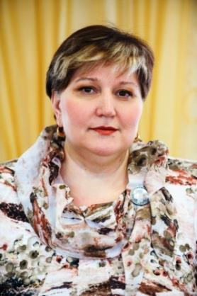
Министерство образования Республики Мордовия
Портфолио
Карповой Винеры Асымовны, воспитателя МАДОУ
г. о. Саранск «Детский сад №18»

Slide 2
Дата рождения: 29.10.62 г. Профессиональное образование: высшее, окончила МГУ им. Огарёва по специальности, историк, преподаватель истории № диплома: ВСБ 0791846 Дата выдачи 22.06.2006 г. Стаж педагогической работы: 26 лет. Общий трудовой стаж: 41 год. Наличие квалификационной категории: высшая Дата последней аттестации: 20.02.2017 г.

Slide 3
Представление педагогического опыта.
Тема: «Нравственное воспитание детей старшего дошкольного возраста через художественную литературу»
https://ds18sar.schoolrm.ru/sveden/employees/9990/187699/?clear_cache=Y

Slide 4
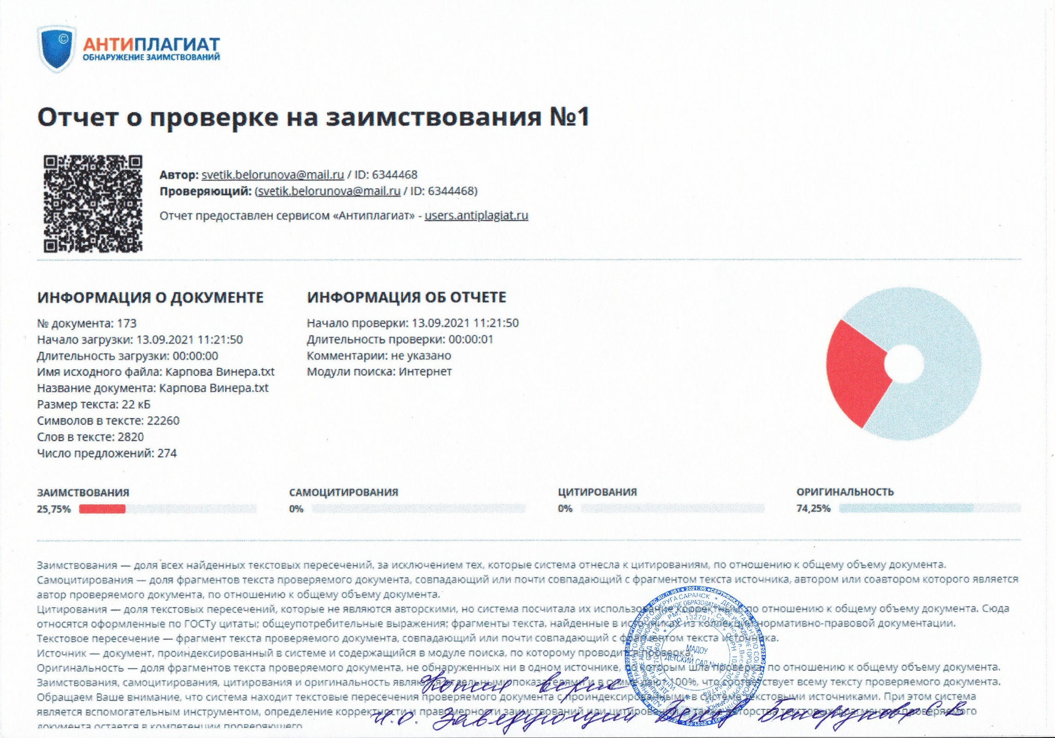

Slide 5
Участие
в инновационной (экспериментальной)
деятельности

Slide 6
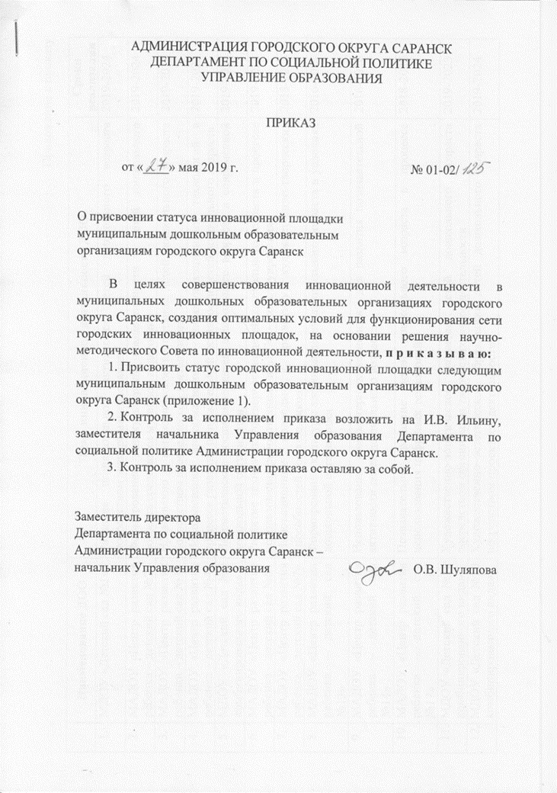
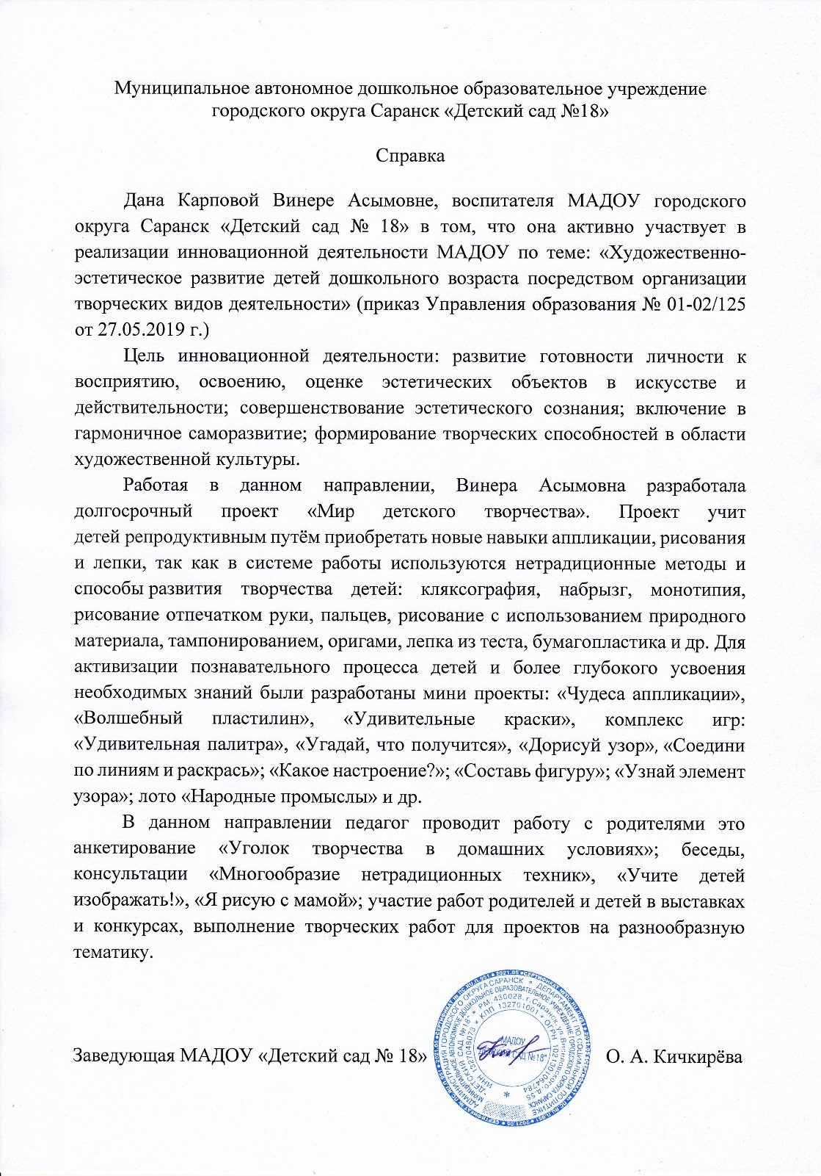

Slide 7
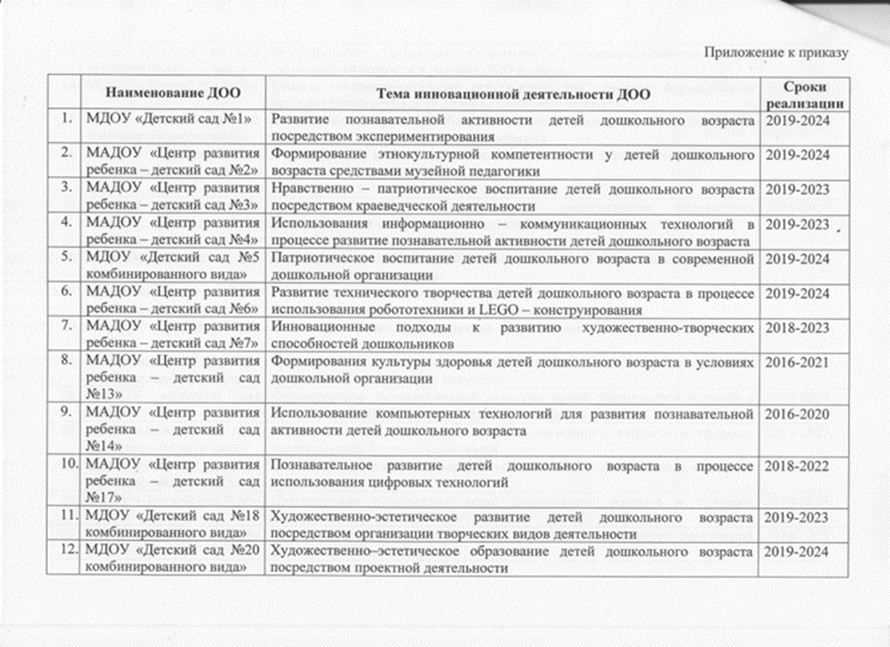

Slide 8
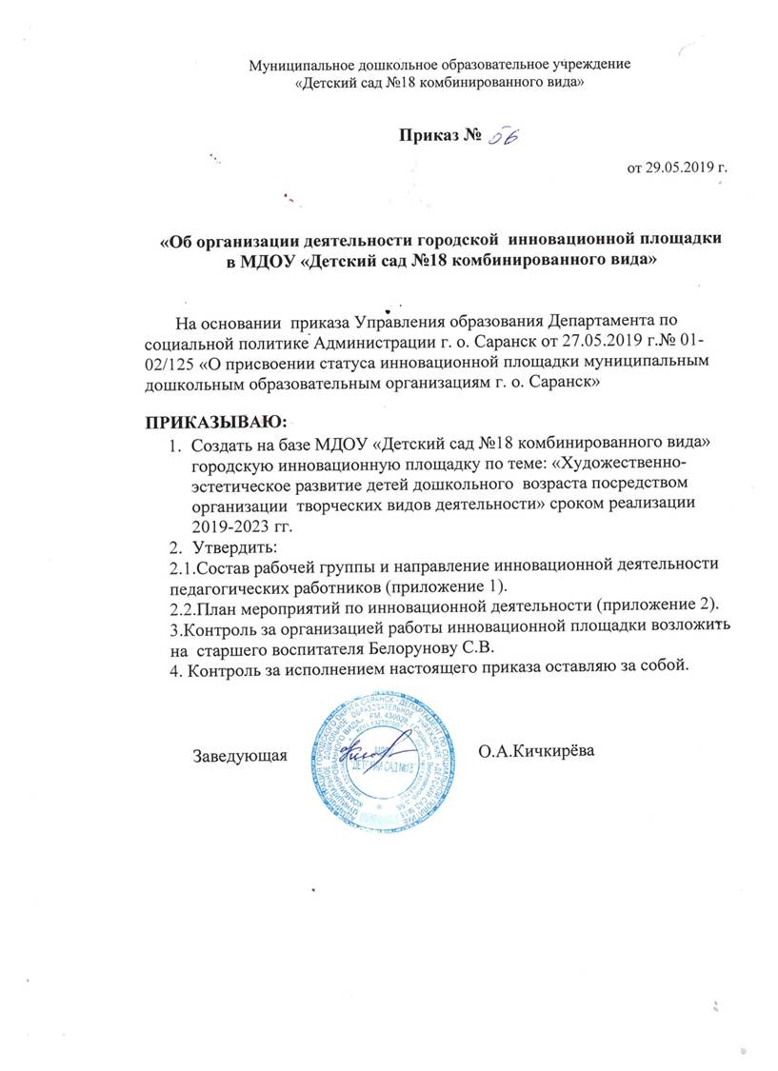
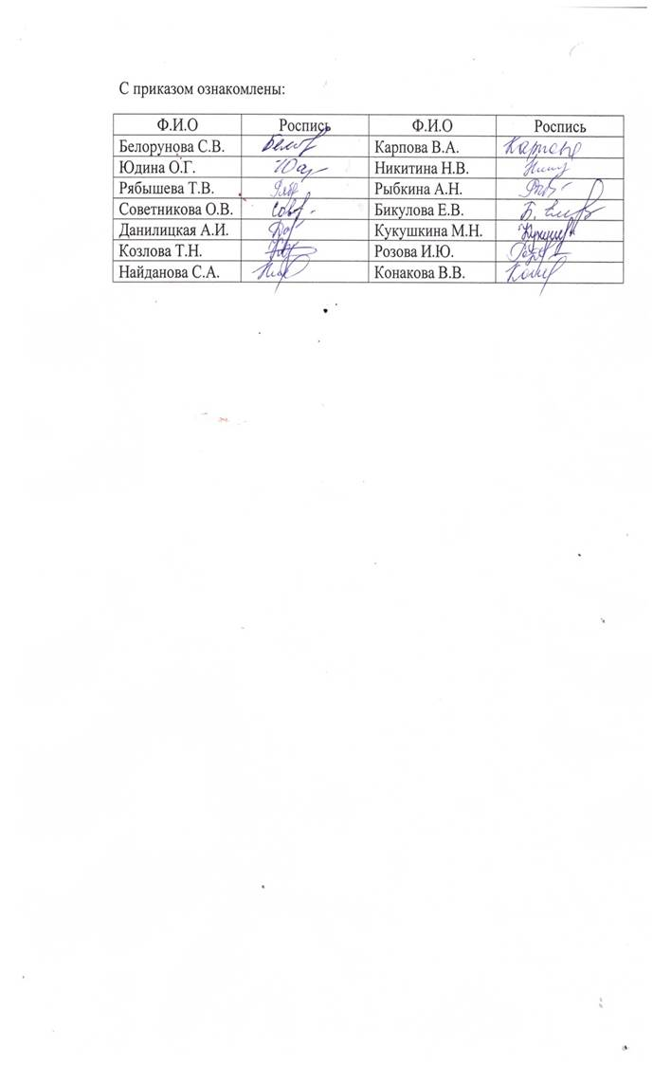

Slide 9
Наставничество

Slide 10
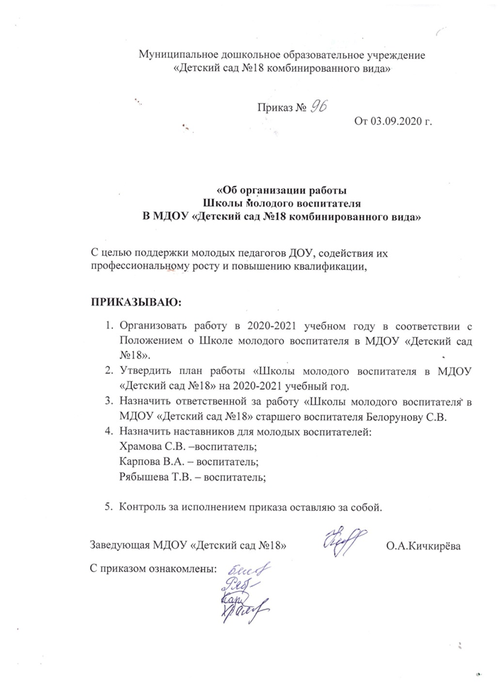
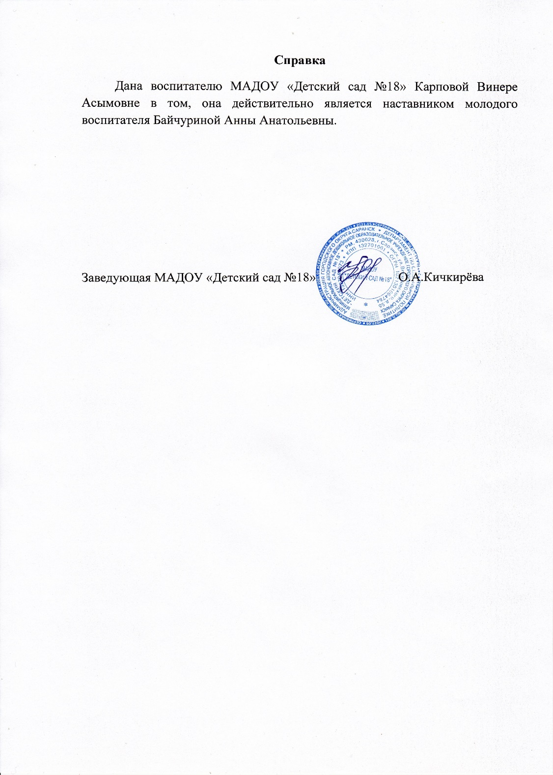

Slide 11
Наличие публикаций

Slide 12
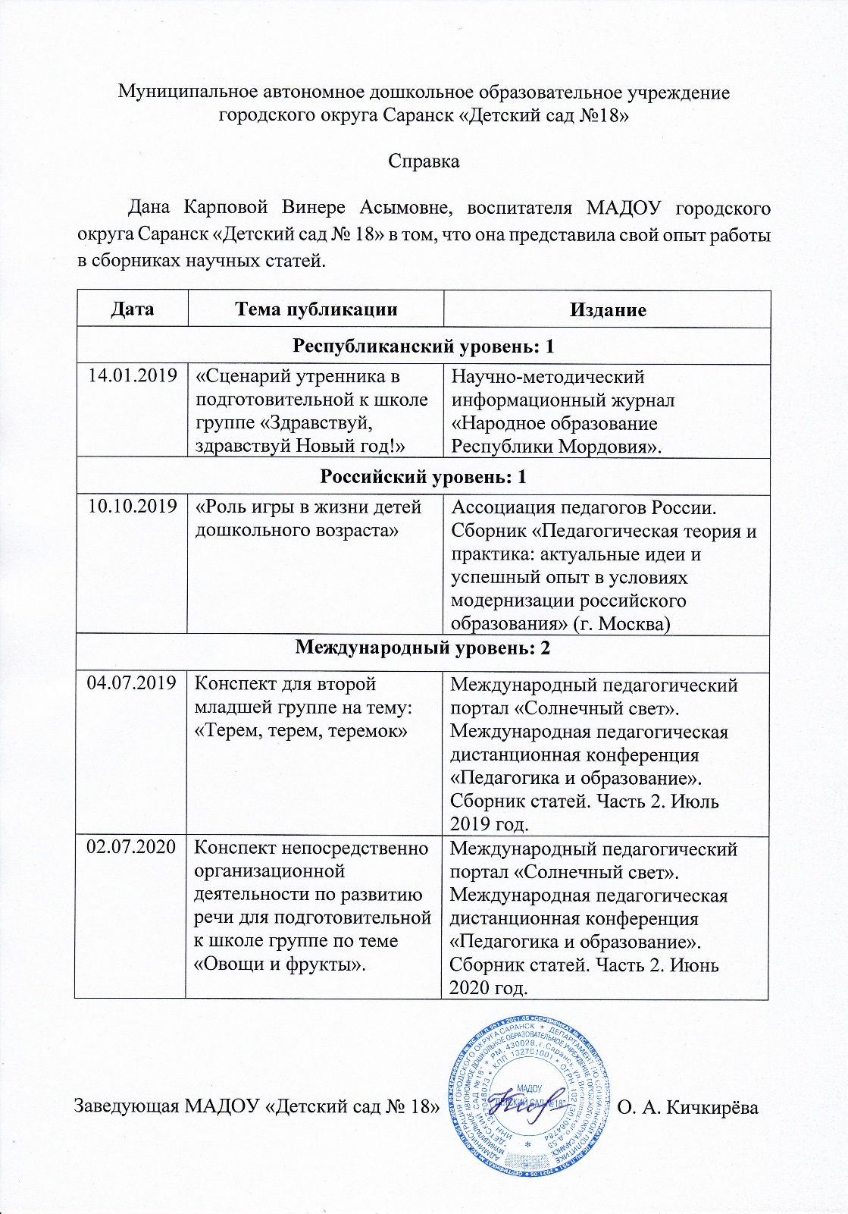
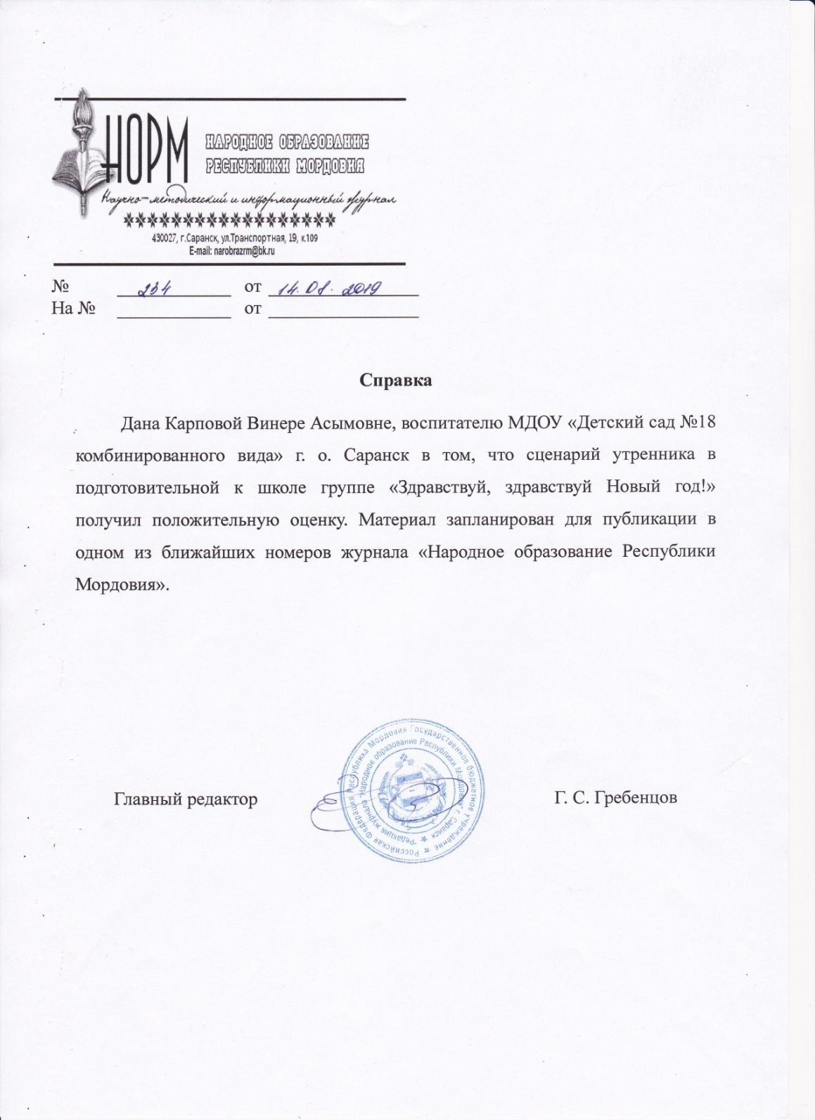

Slide 13
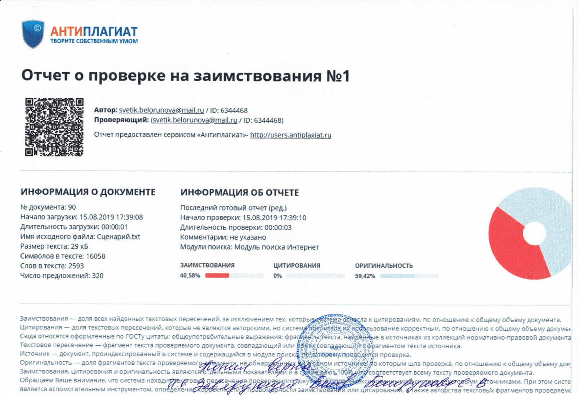

Slide 15
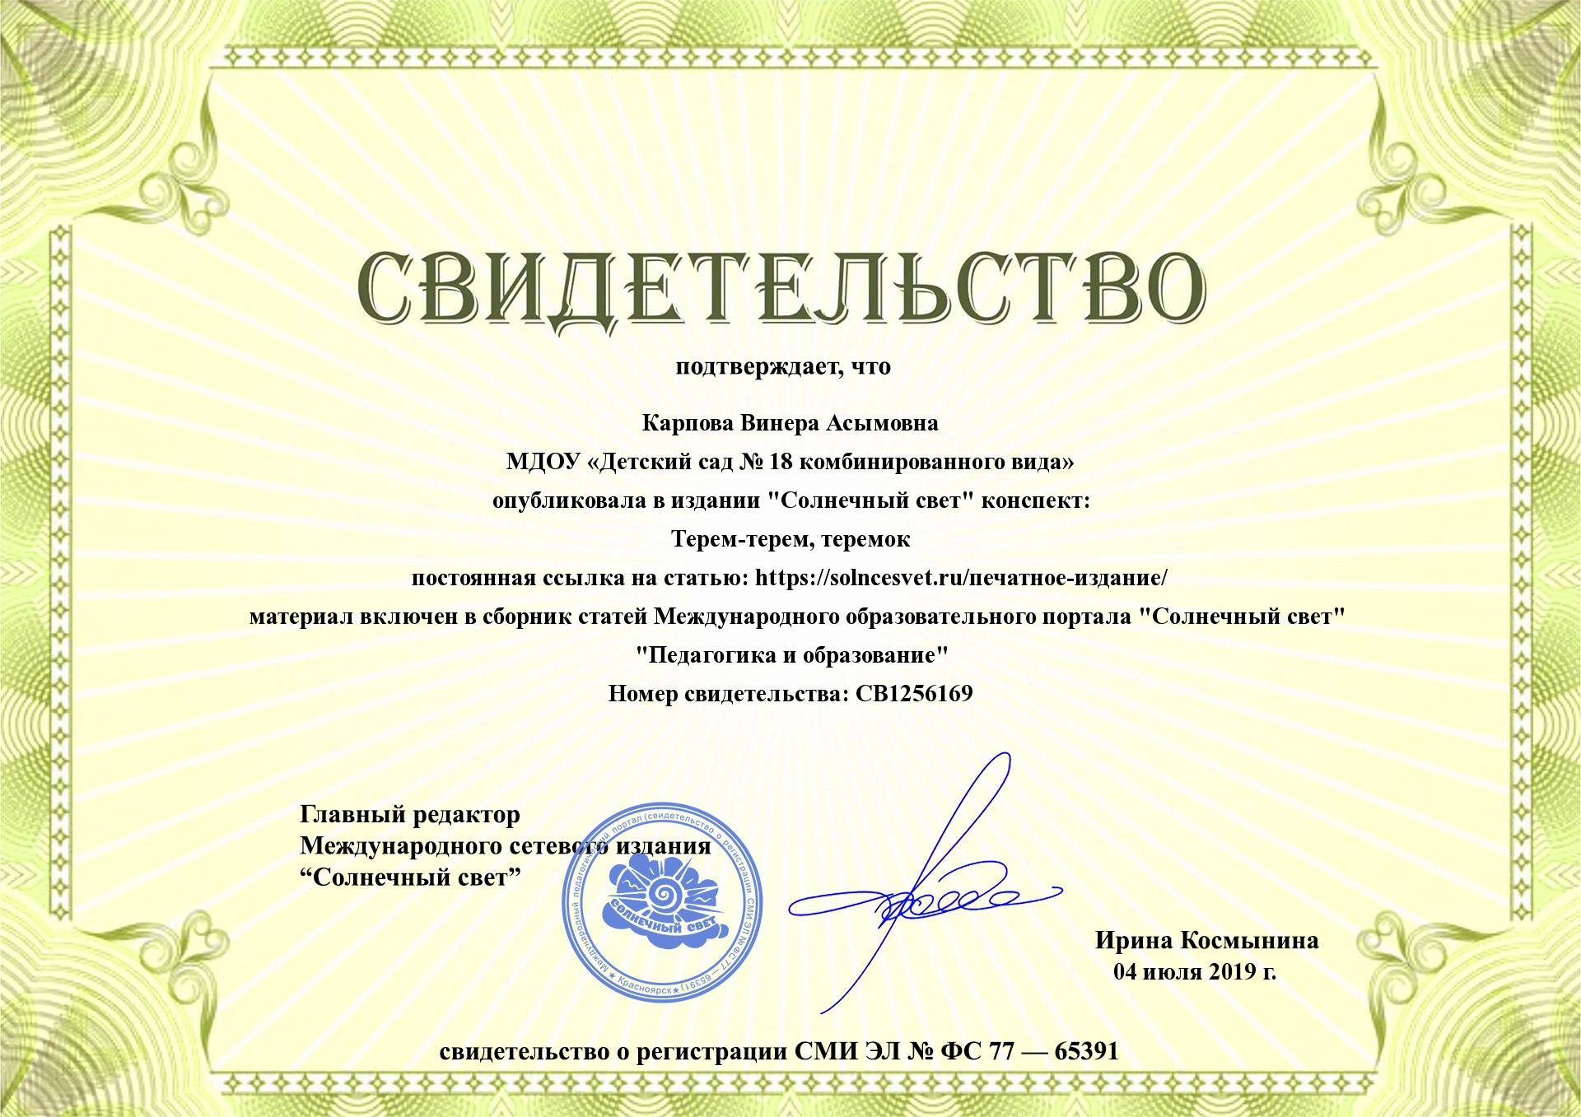

Slide 16
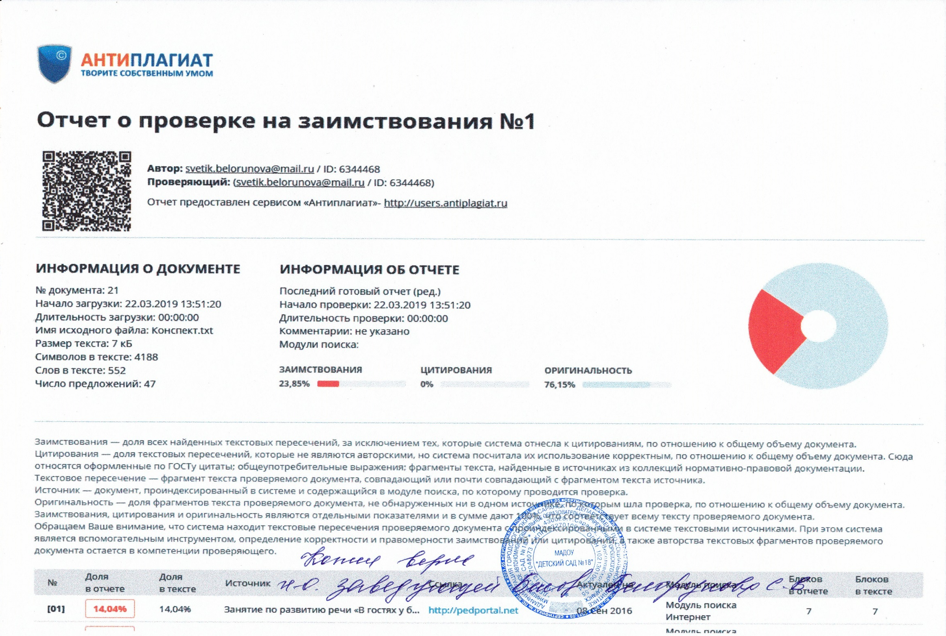

Slide 17
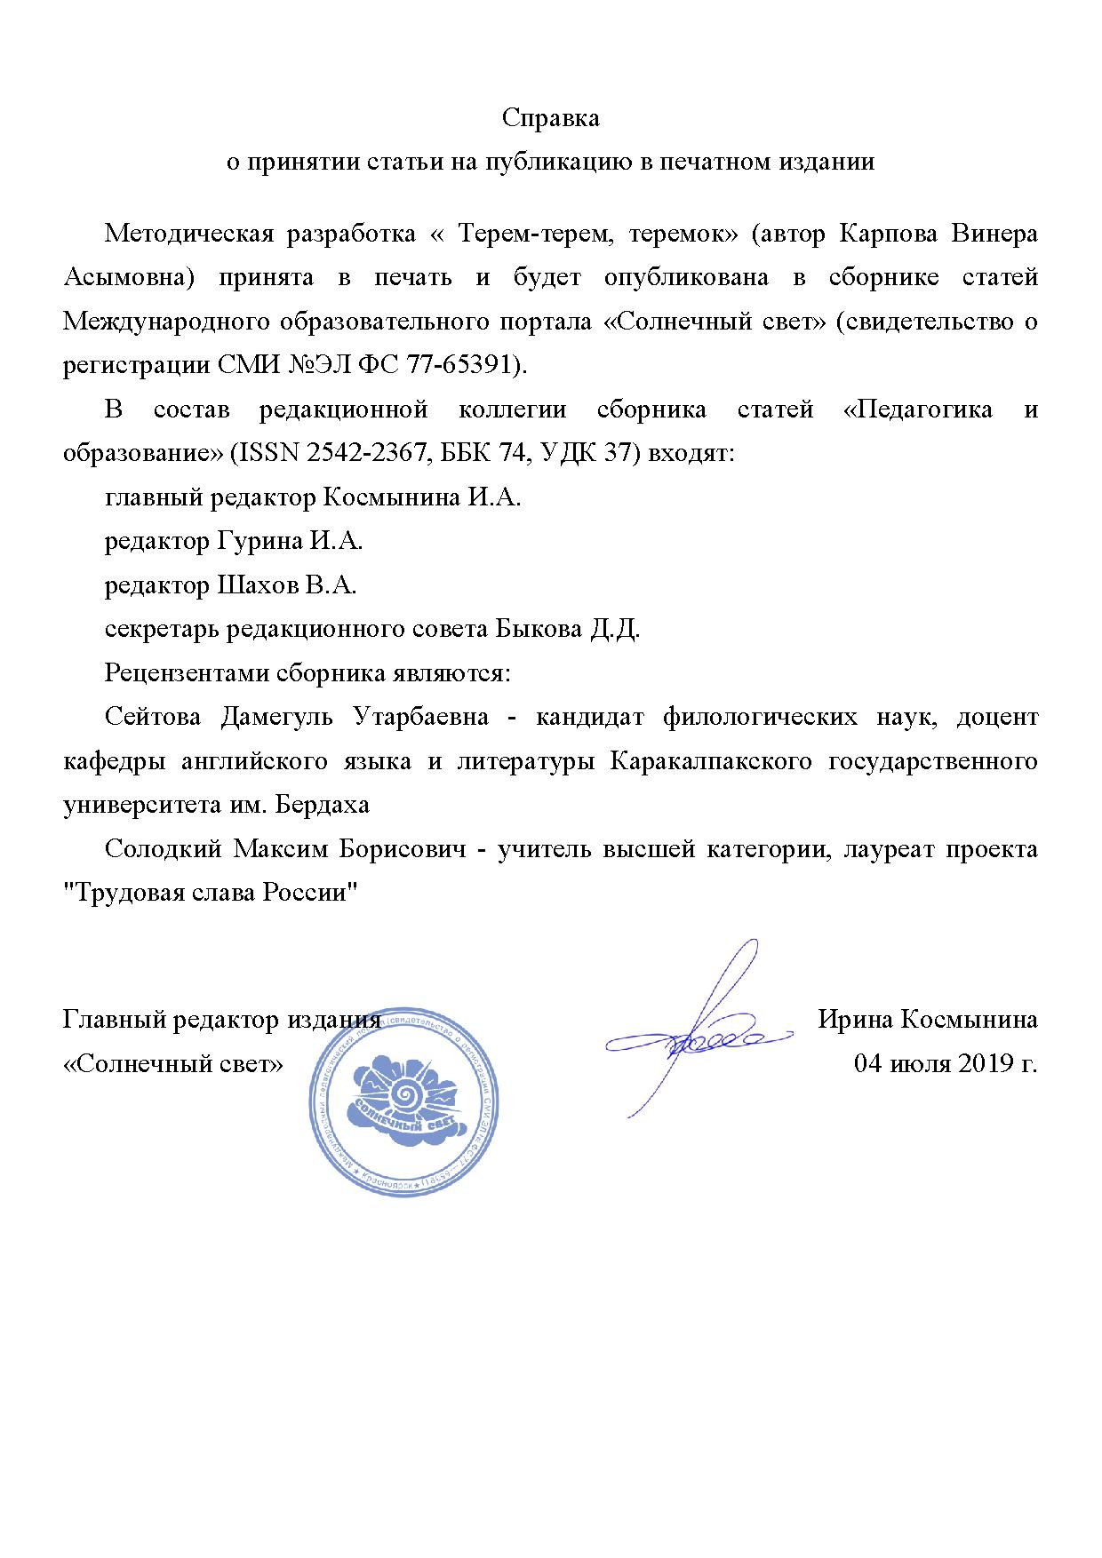

Slide 18
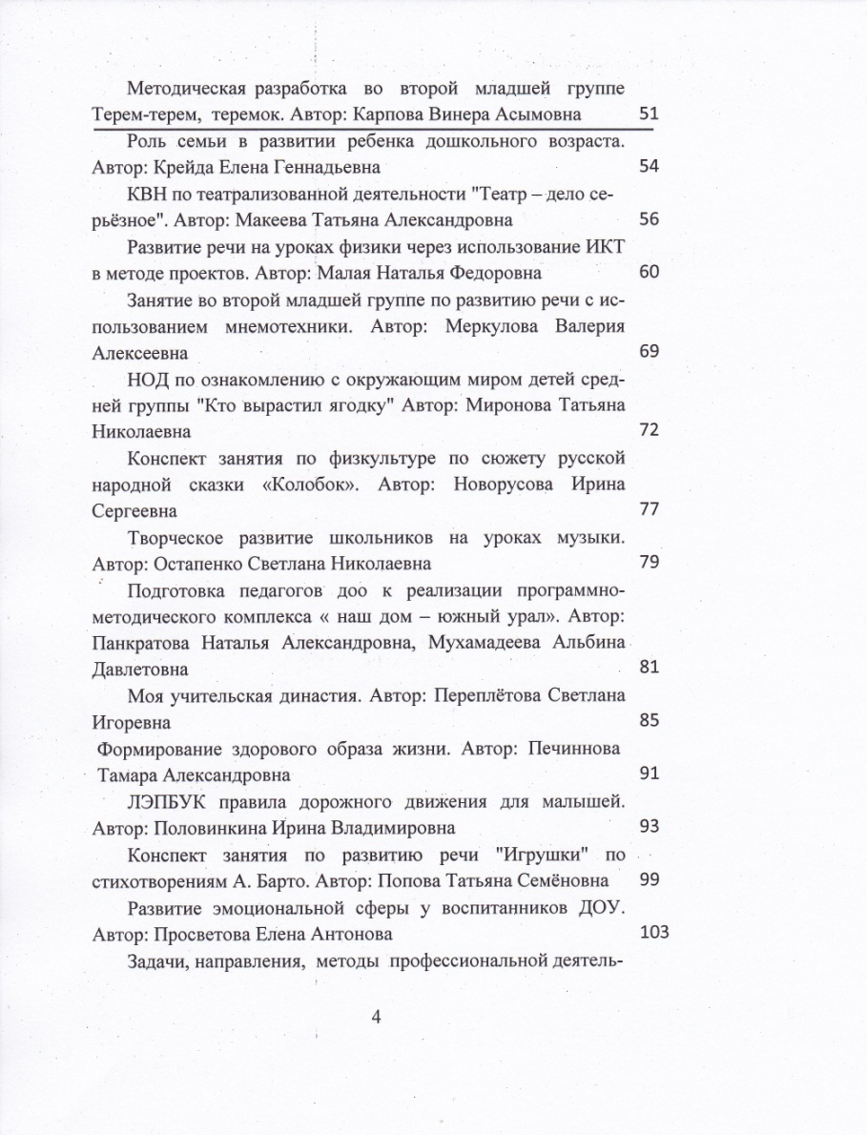
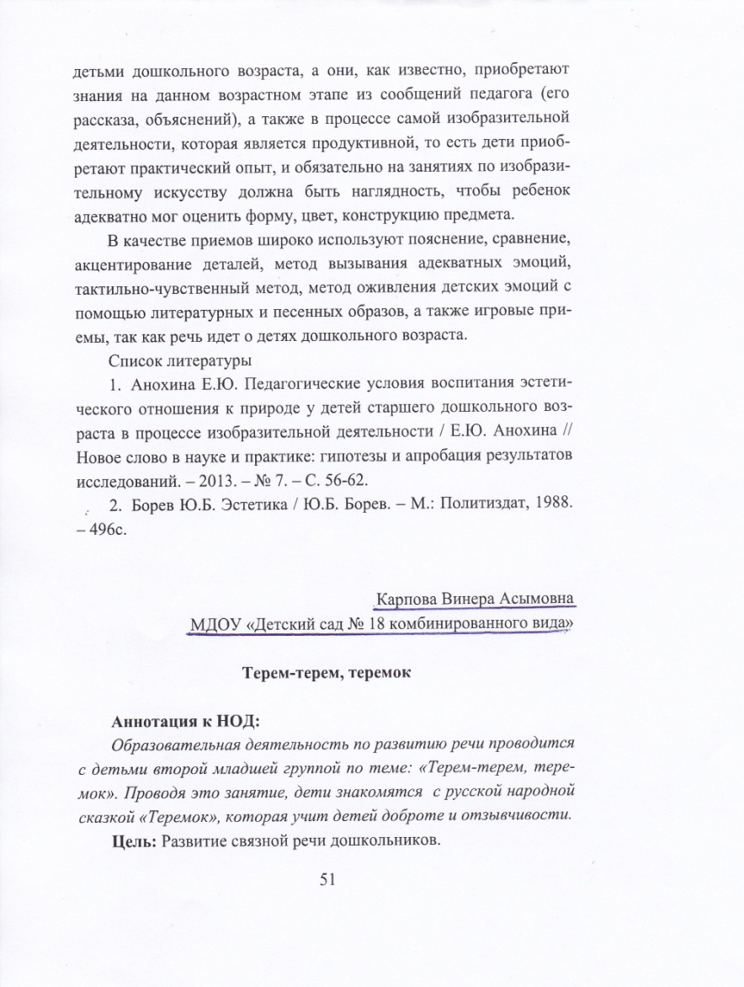

Slide 21
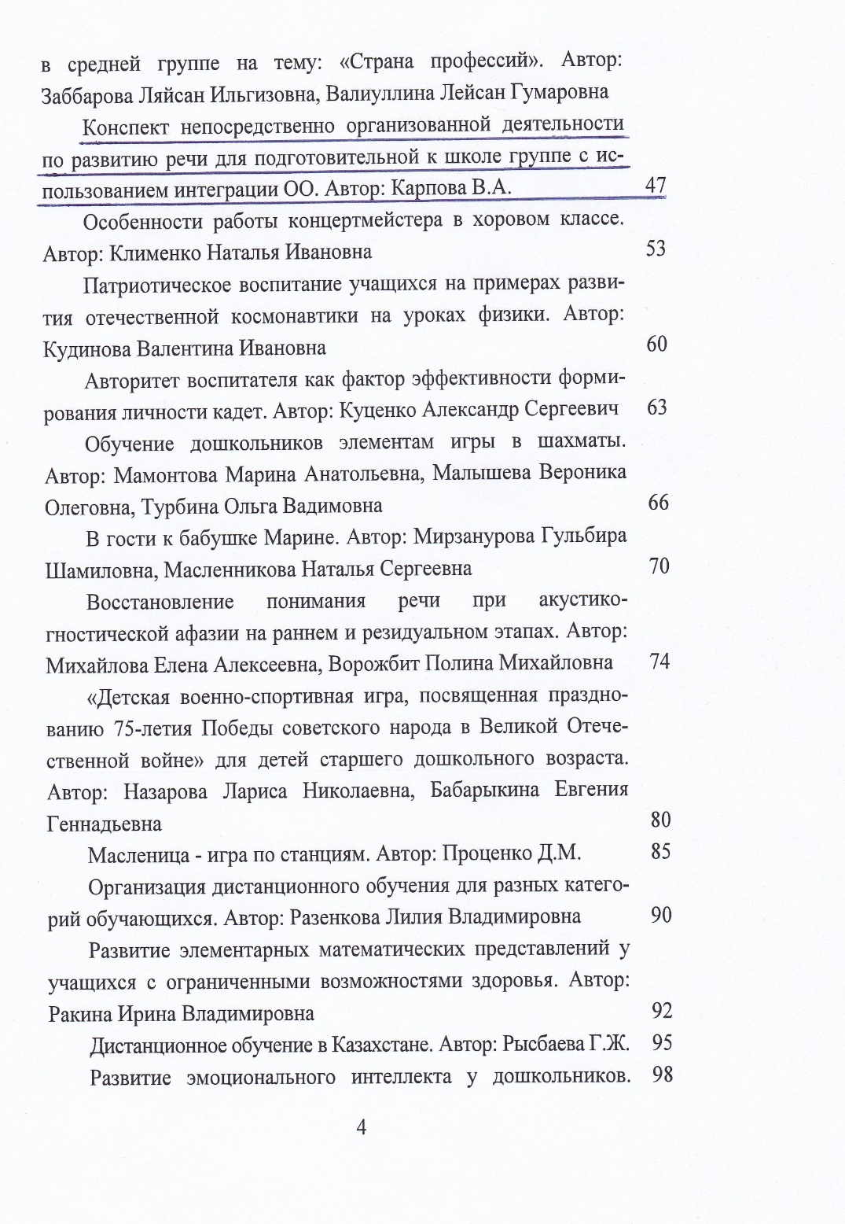
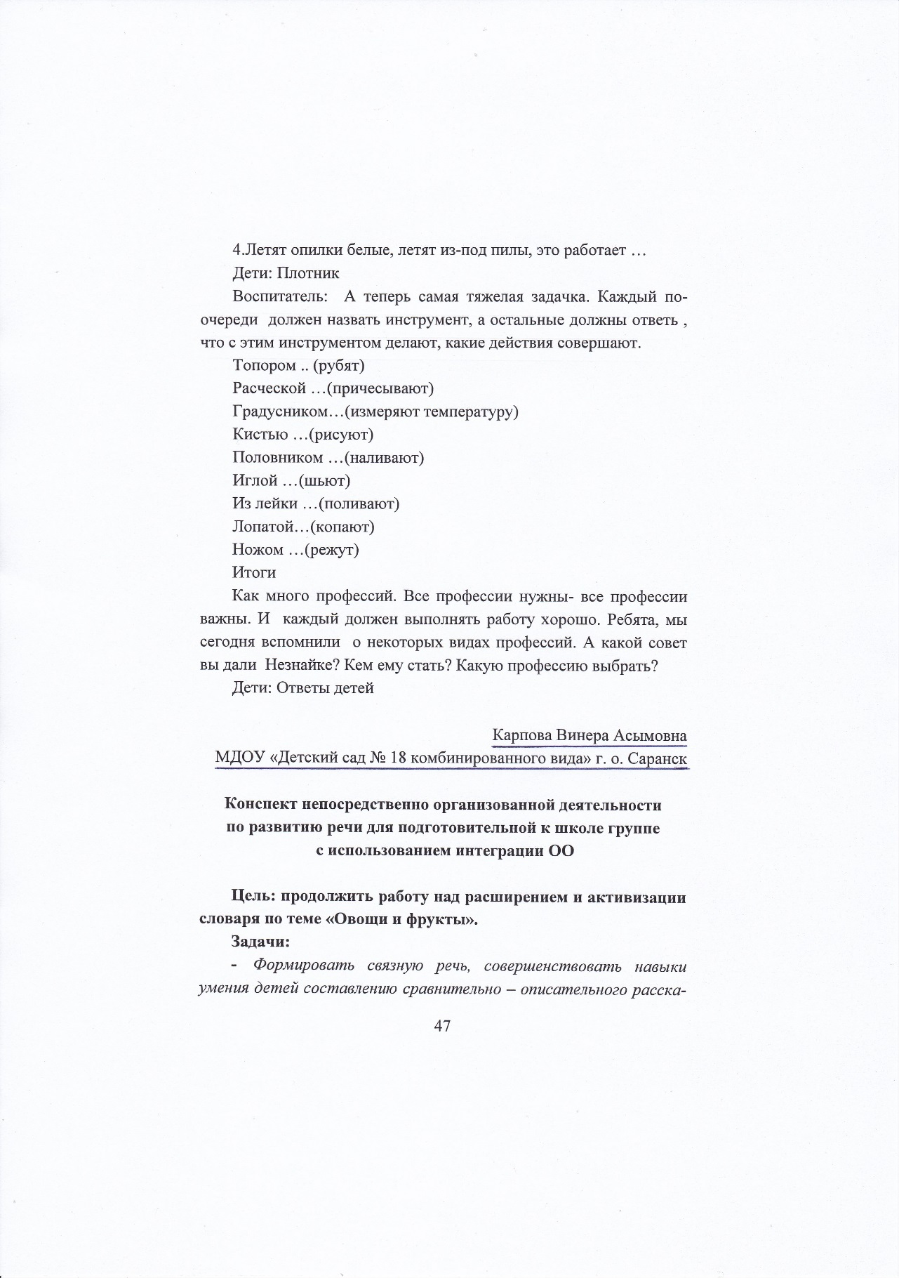

Slide 22
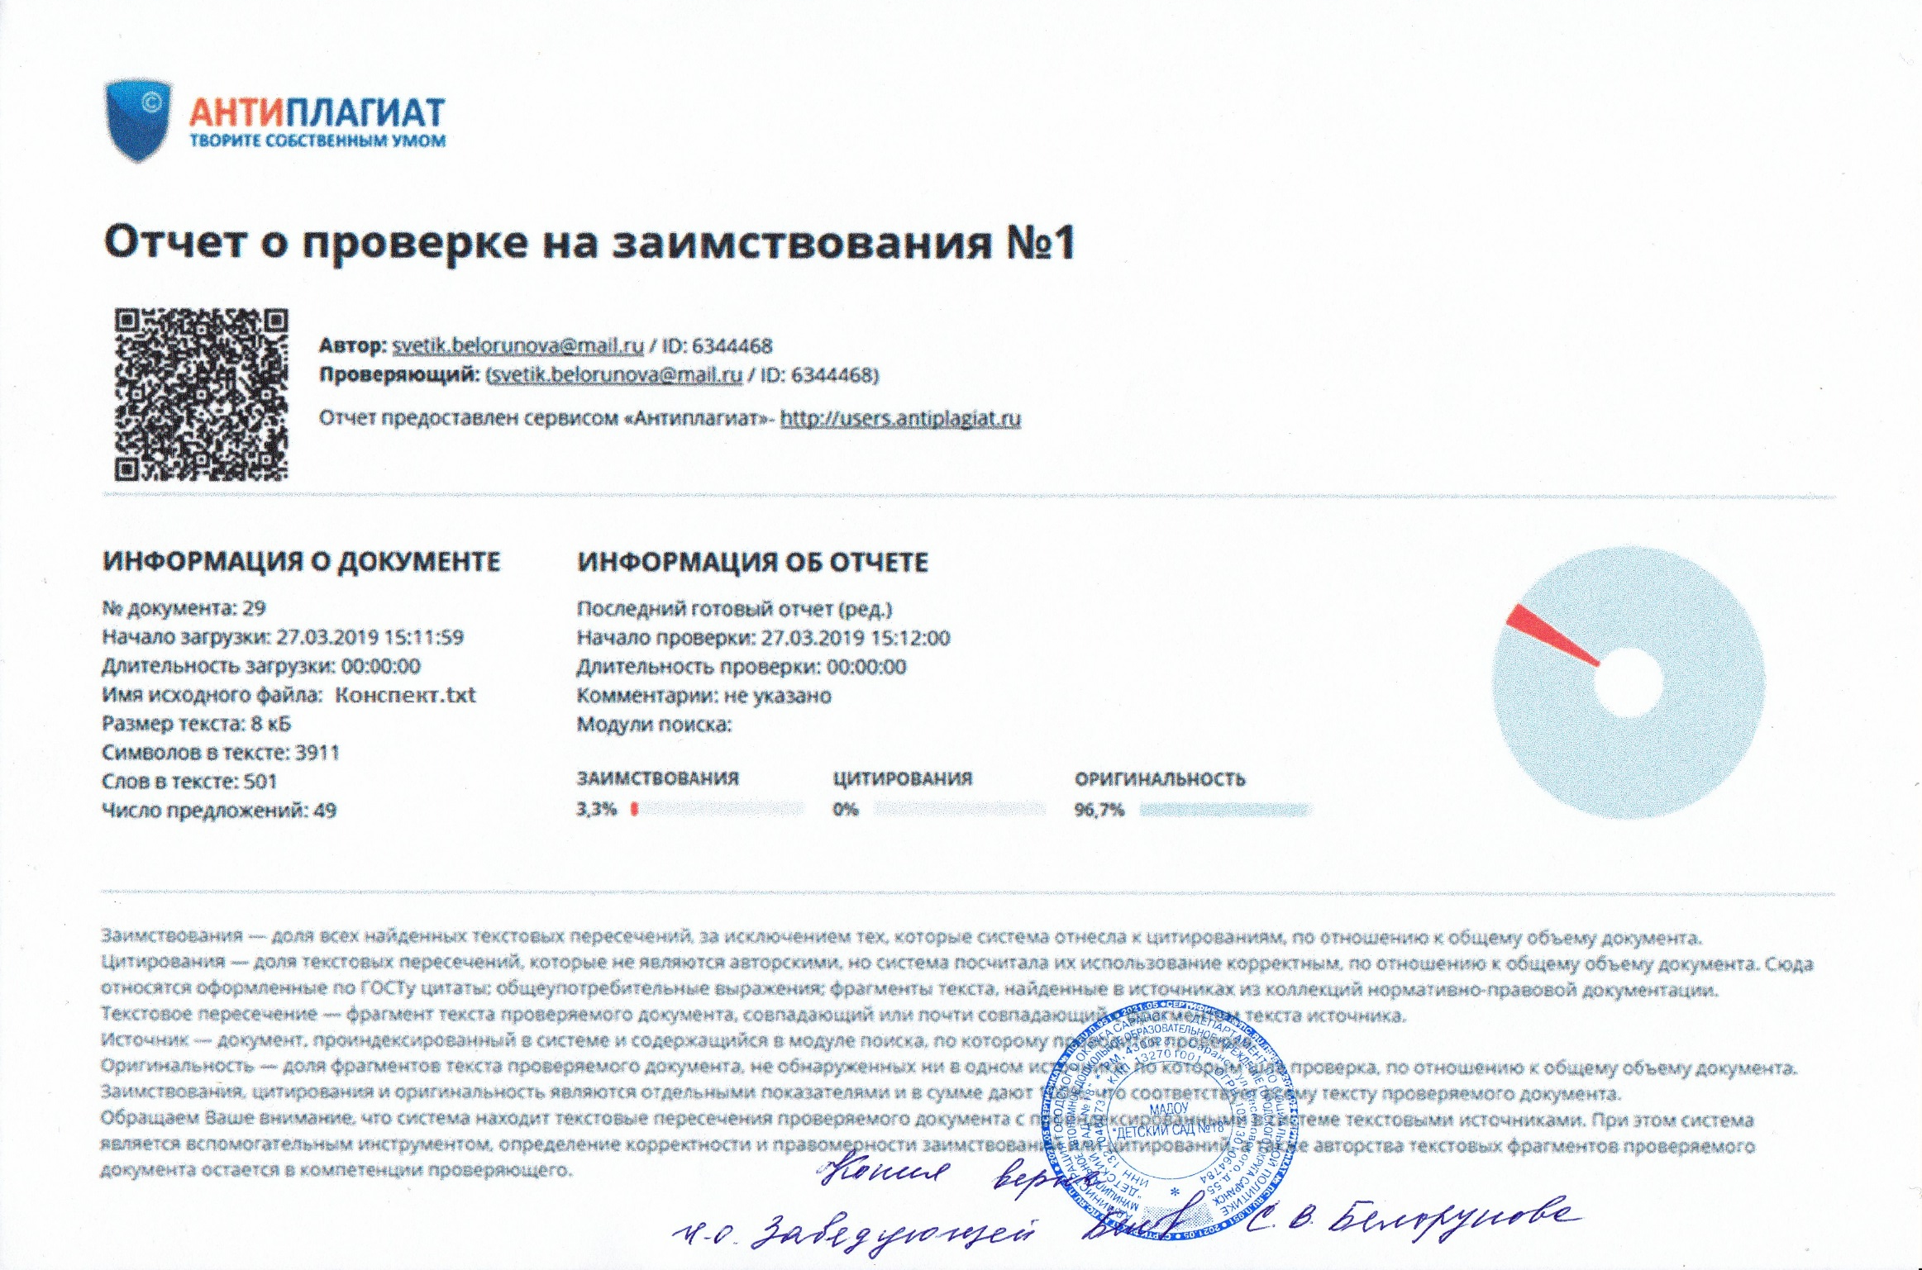

Slide 23
Результаты участия воспитанников в:
- конкурсах;
- выставках;
- турнирах;
- соревнованиях;
- акциях;
- фестивалях

Slide 24
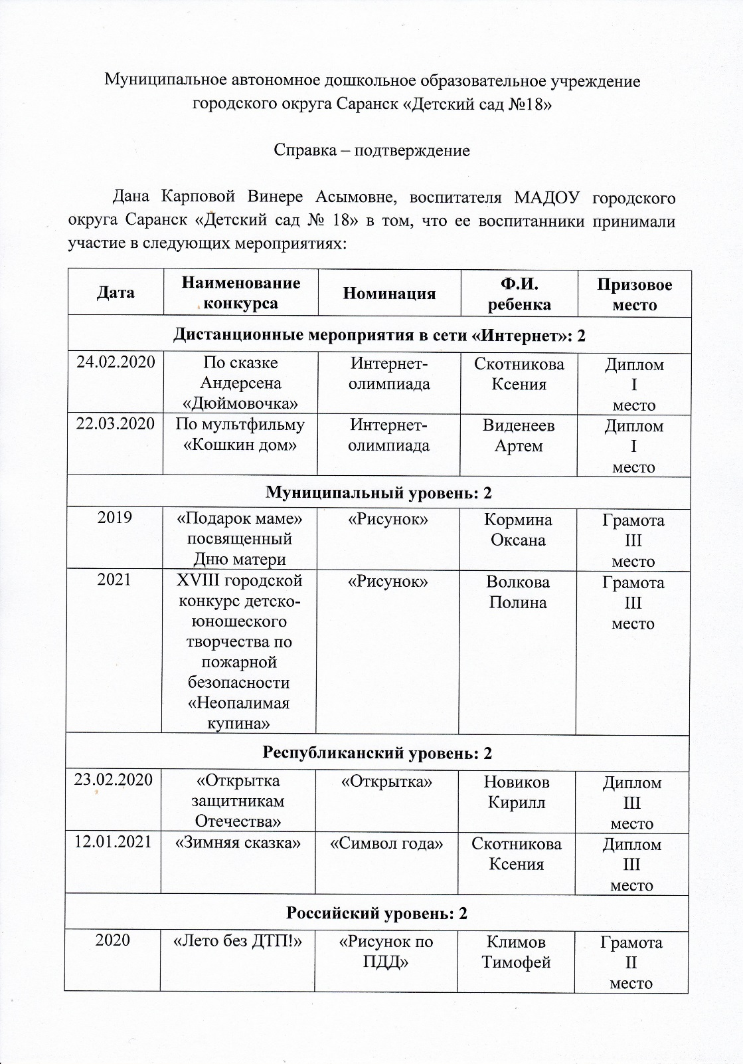
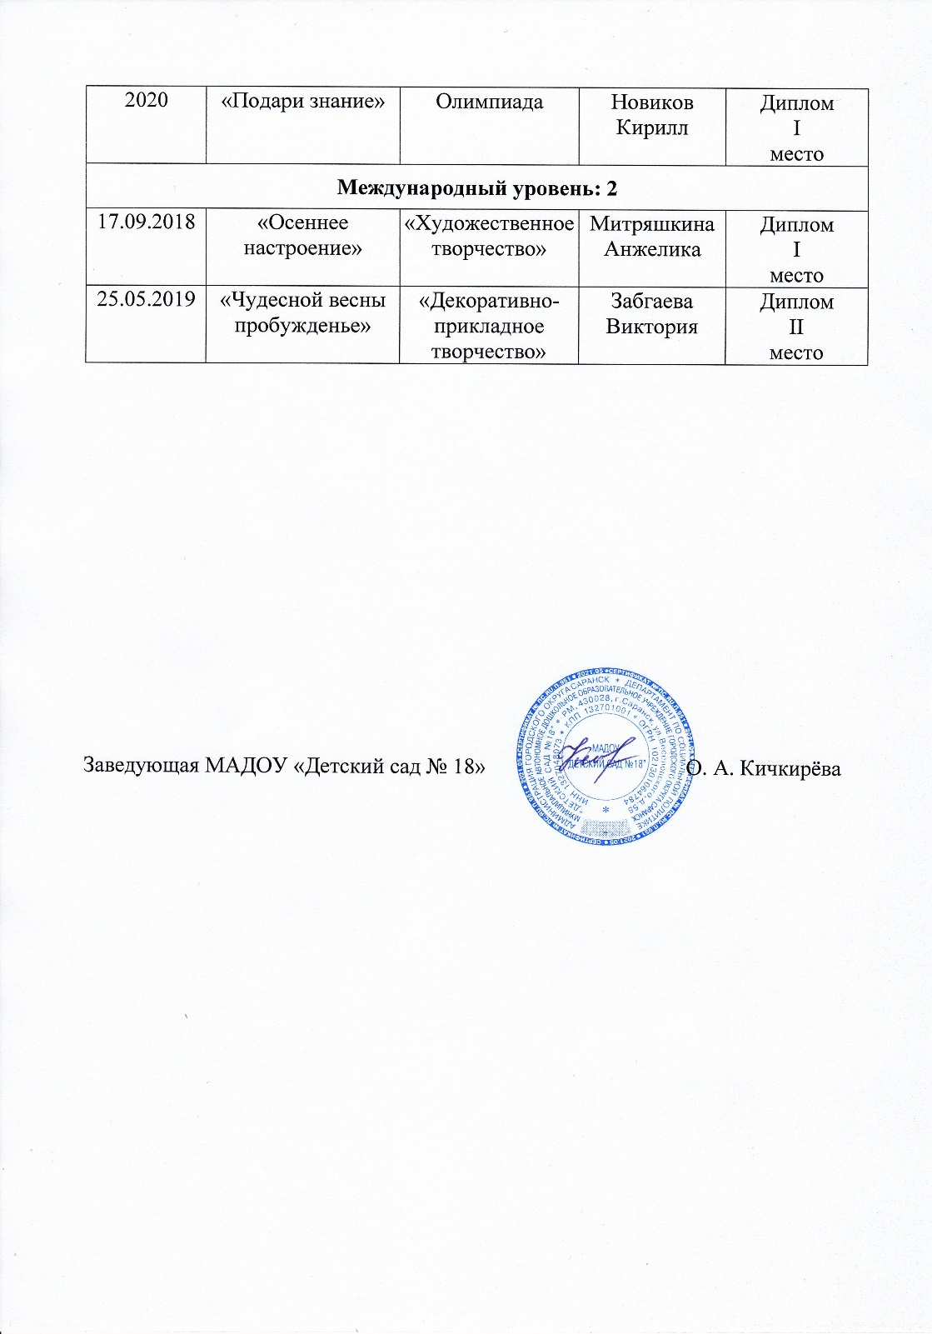

Slide 27
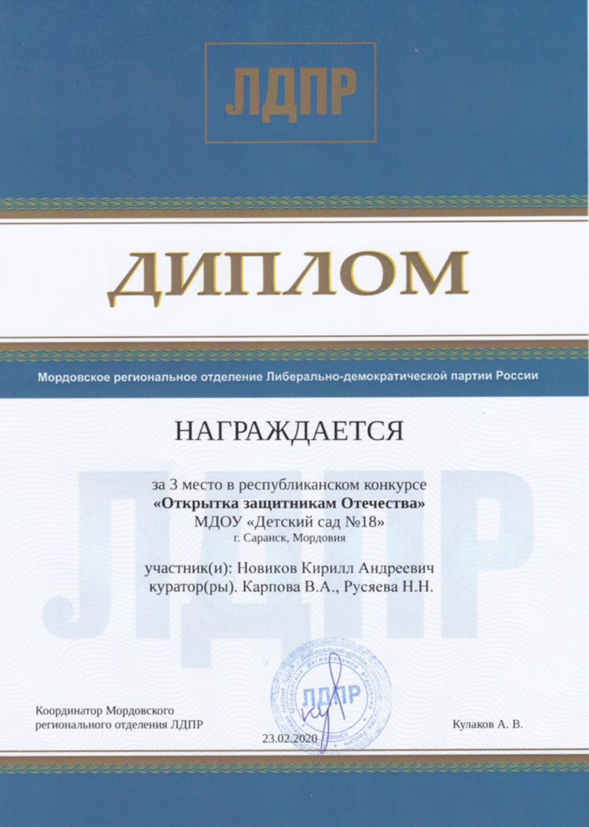
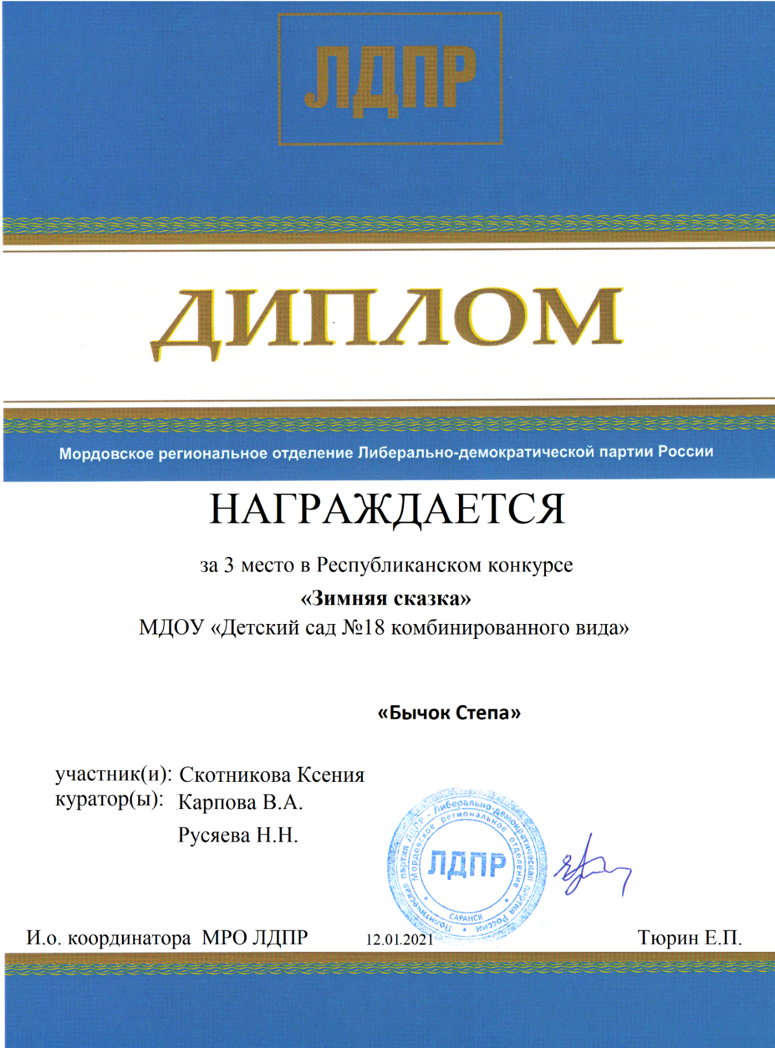

Slide 30
Наличие
авторских программ, методических пособий

Slide 31
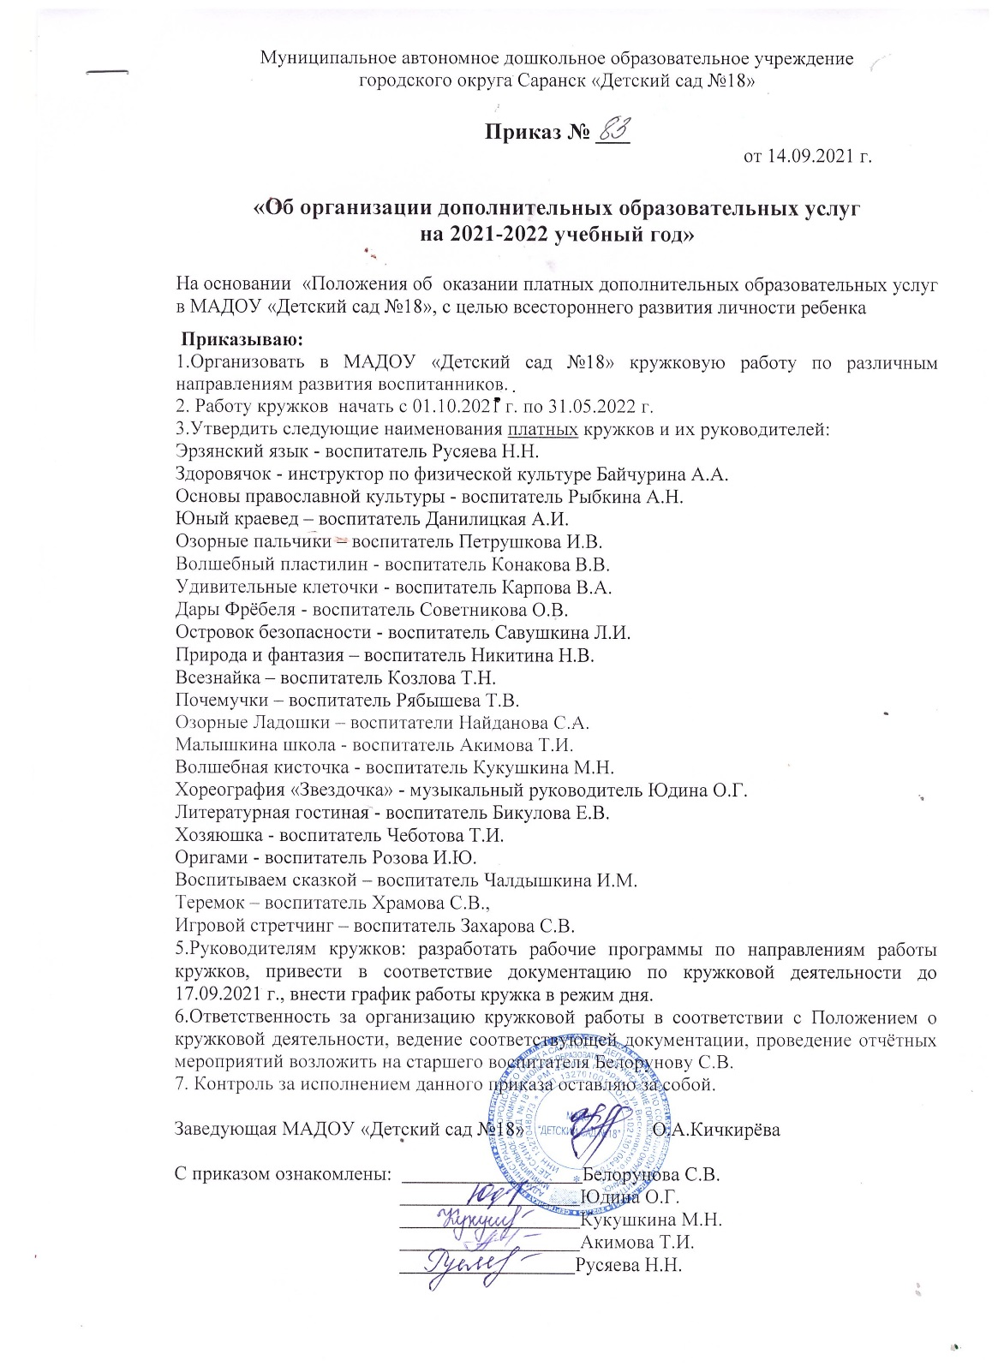
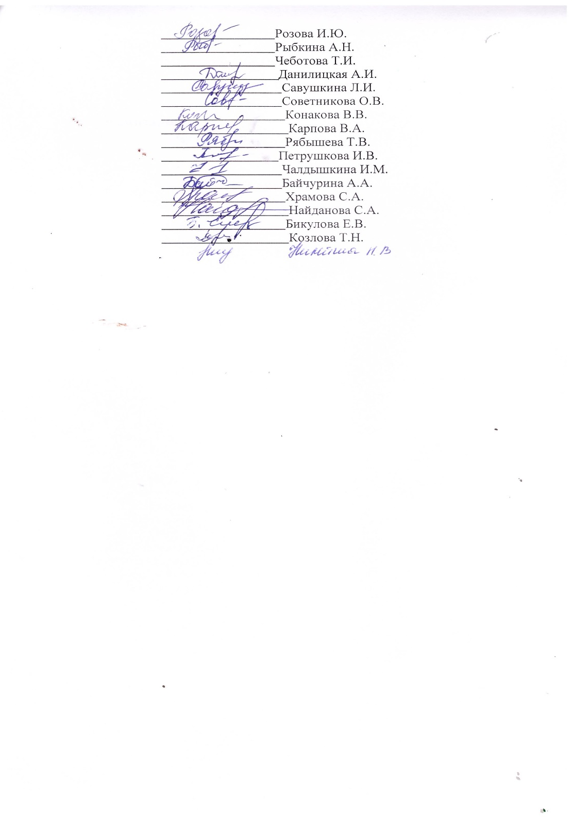

Slide 32
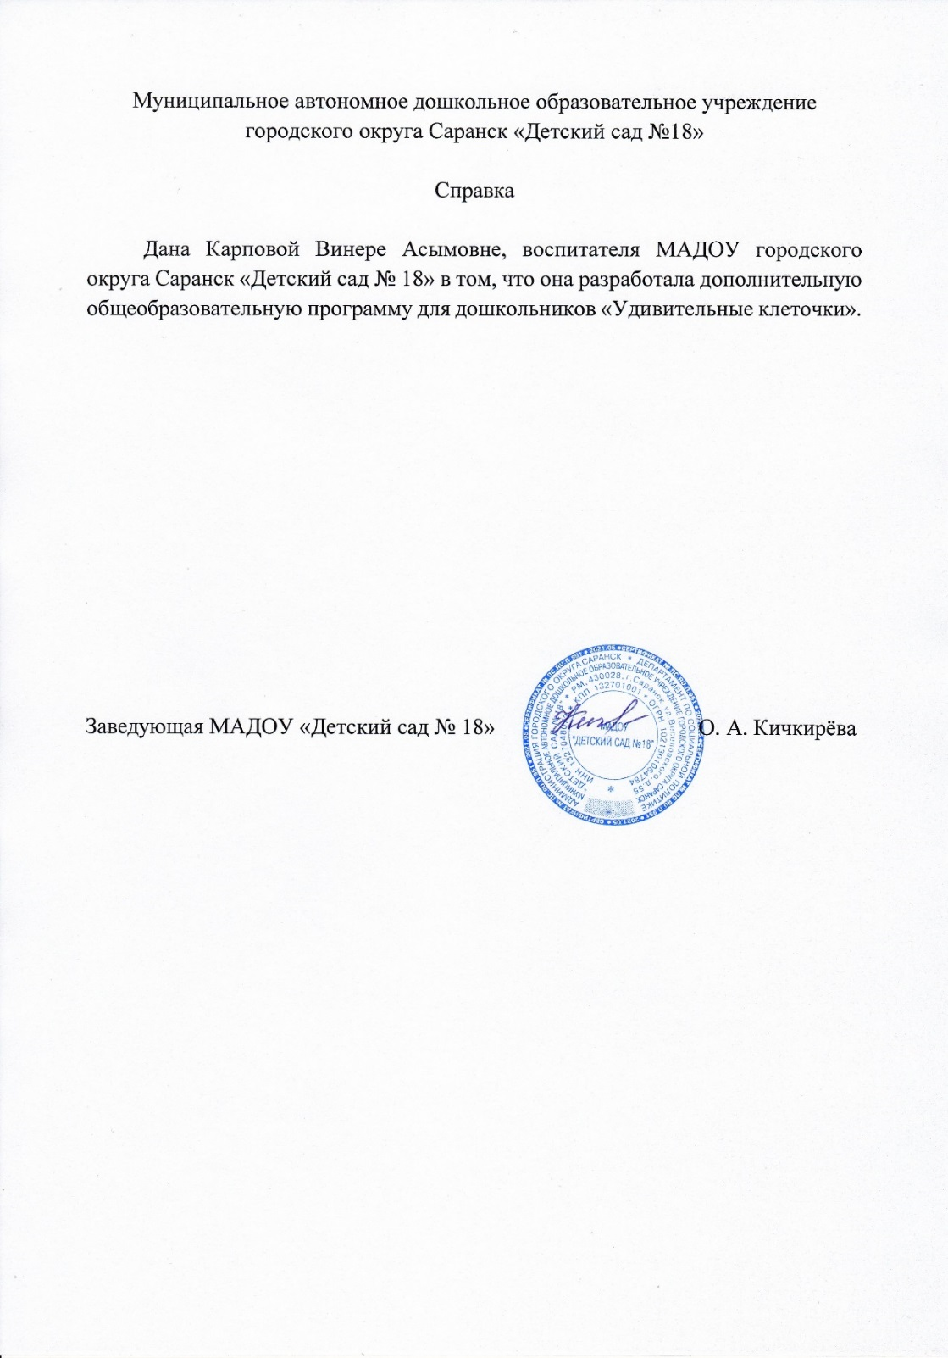
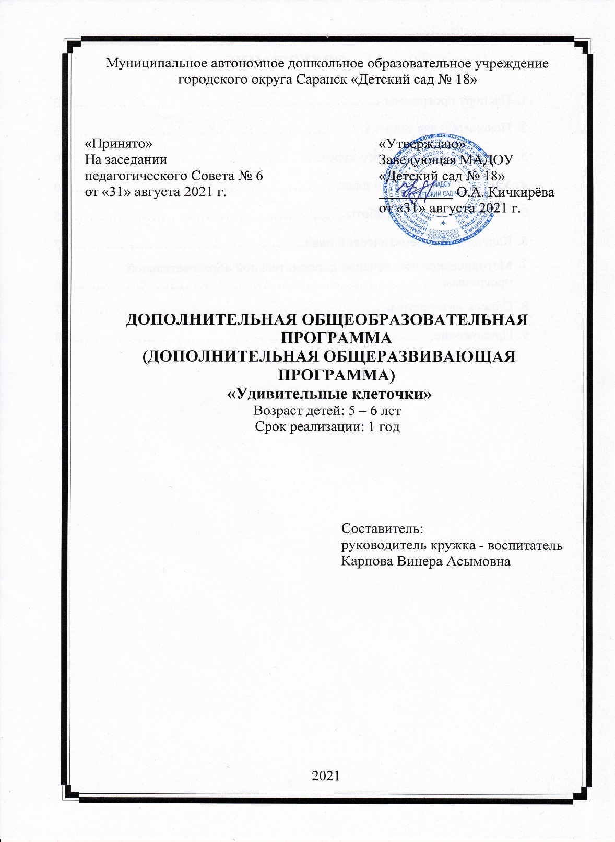

Slide 33
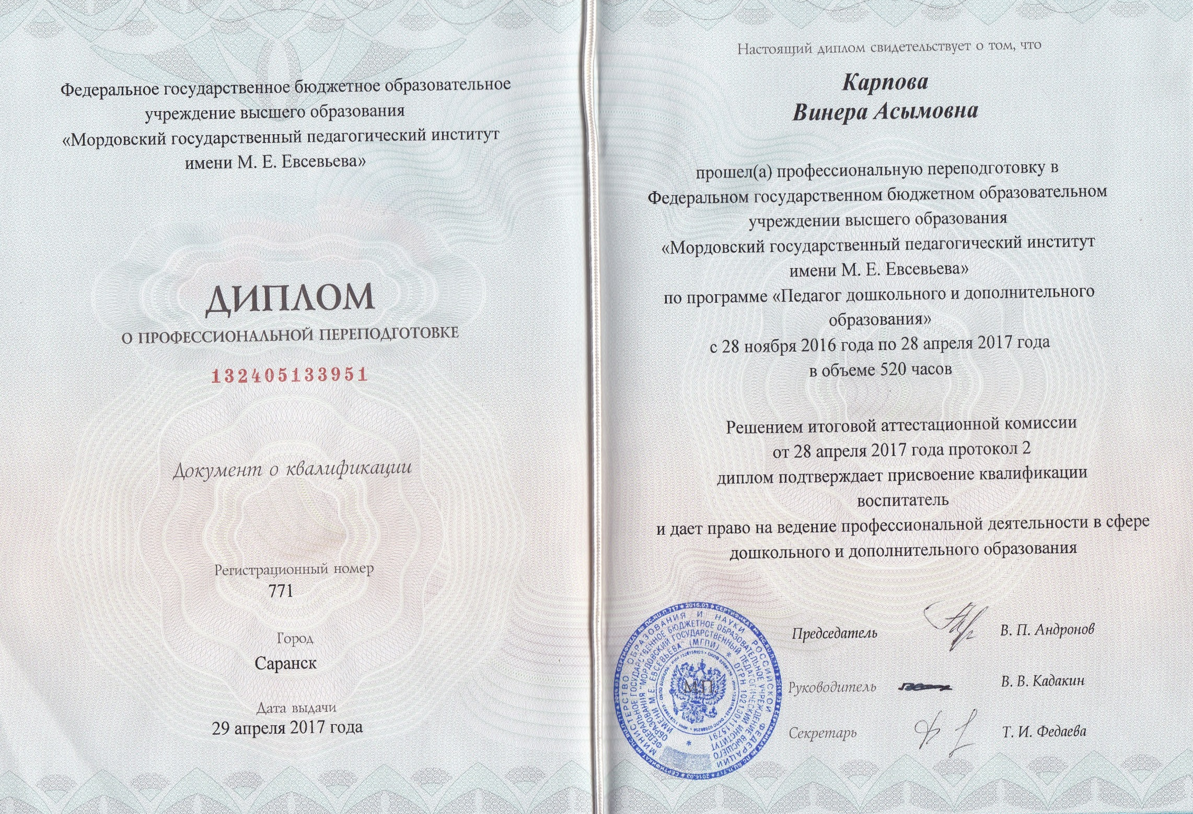

Slide 34
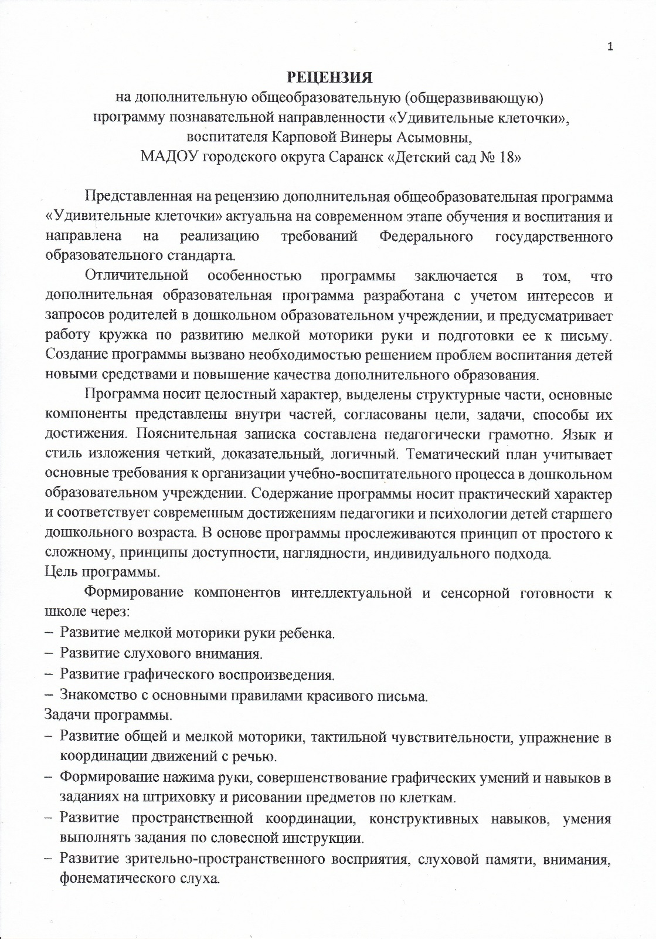
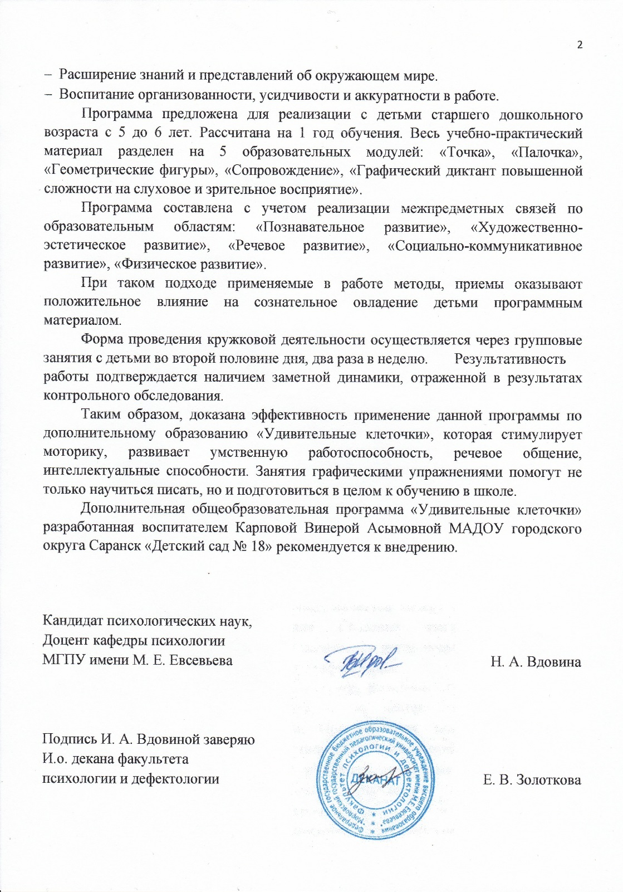

Slide 35
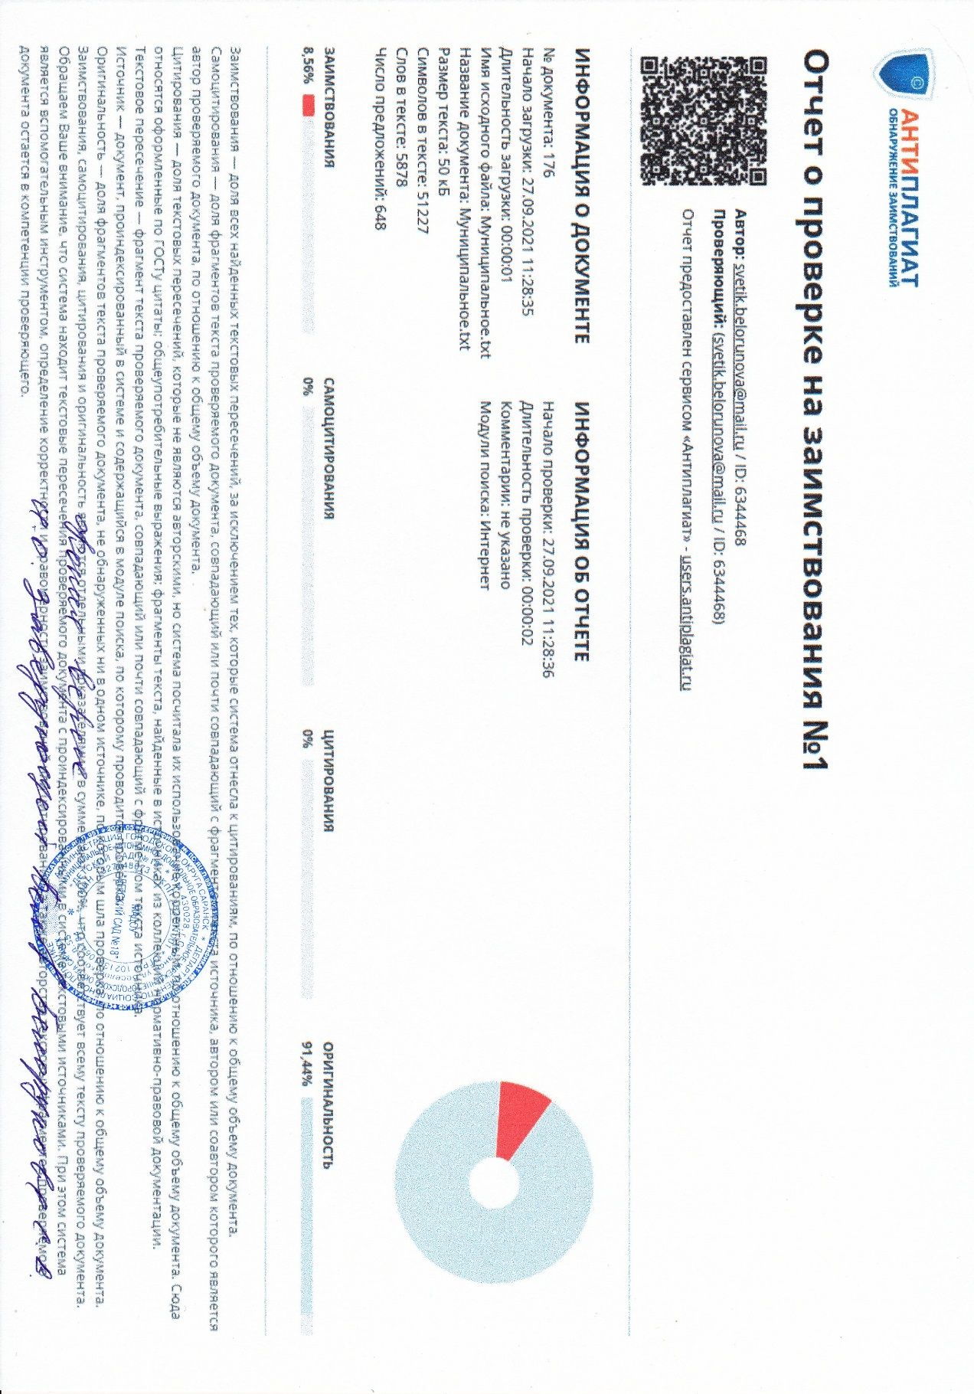

Slide 36
Выступления
на заседаниях методических советов, научно-практических конференциях,
педагогических чтениях, семинарах, секциях, форумах, радиопередачах

Slide 37
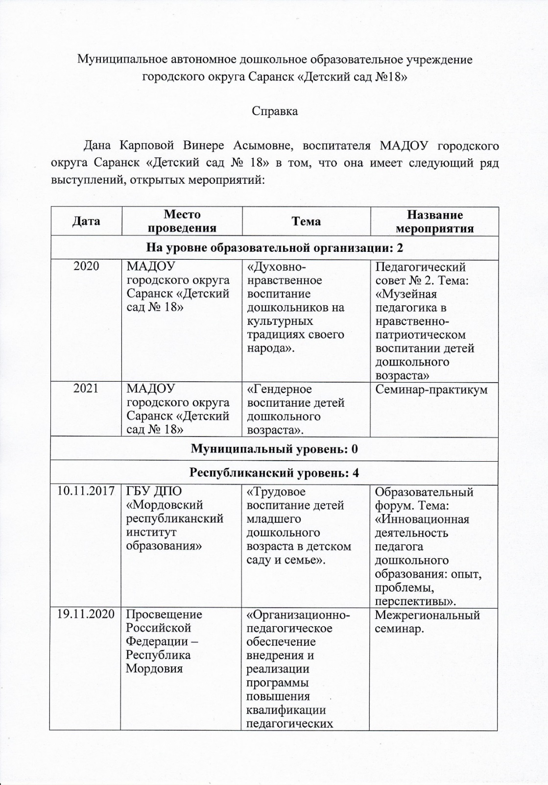
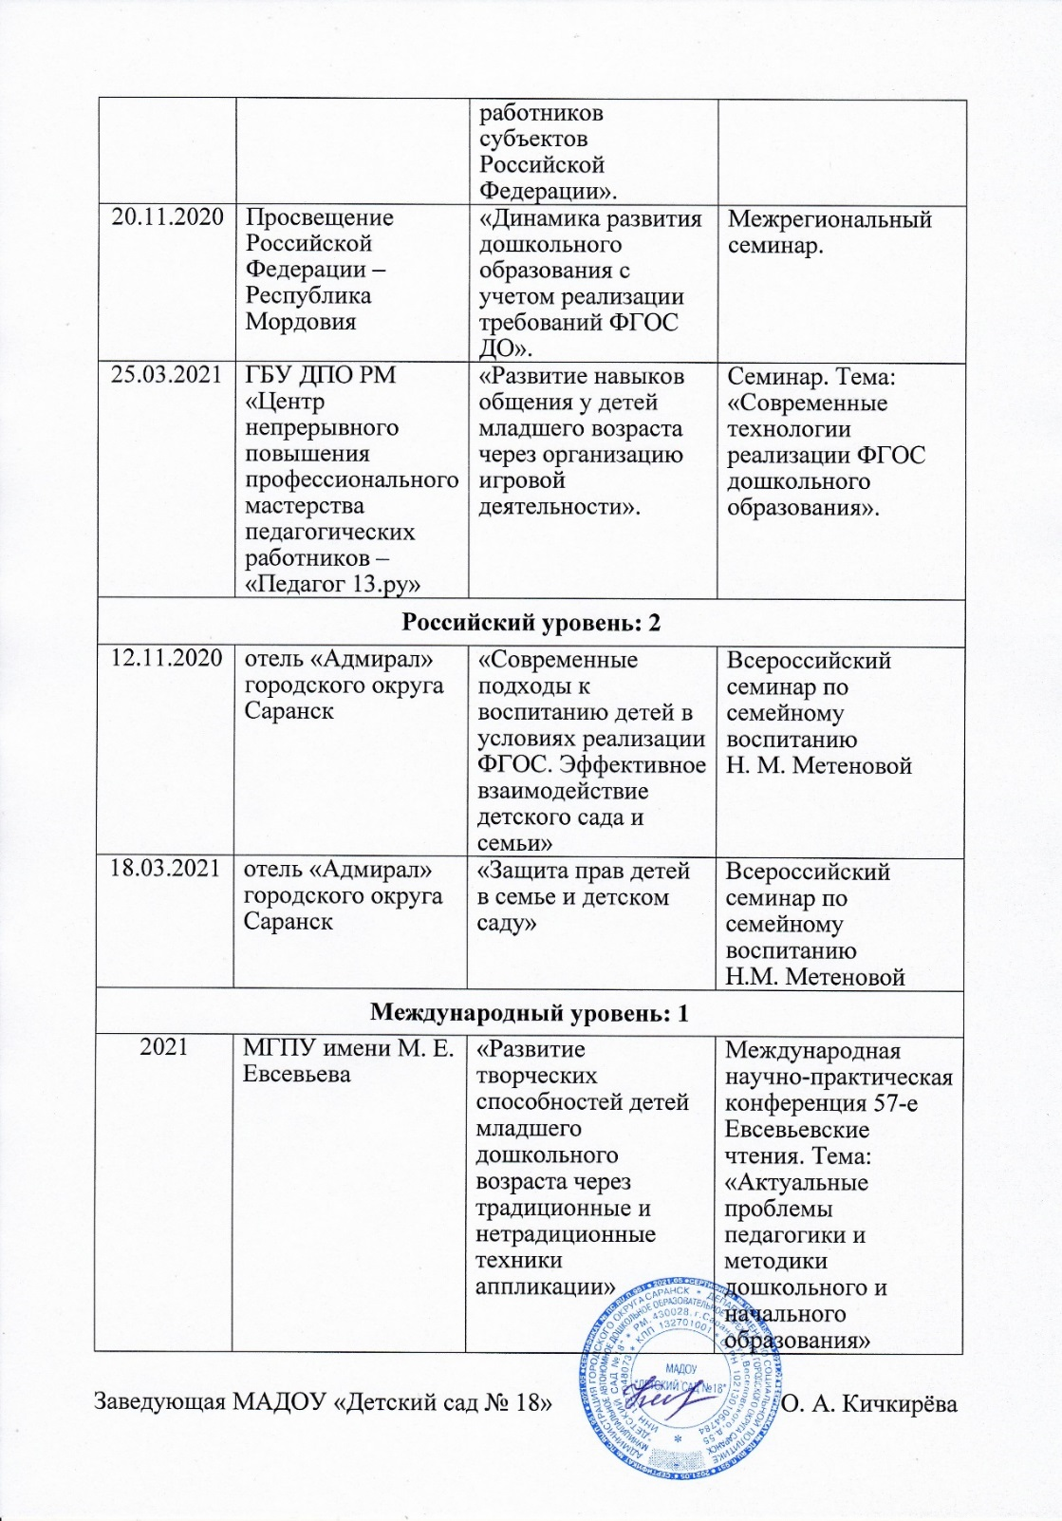

Slide 38
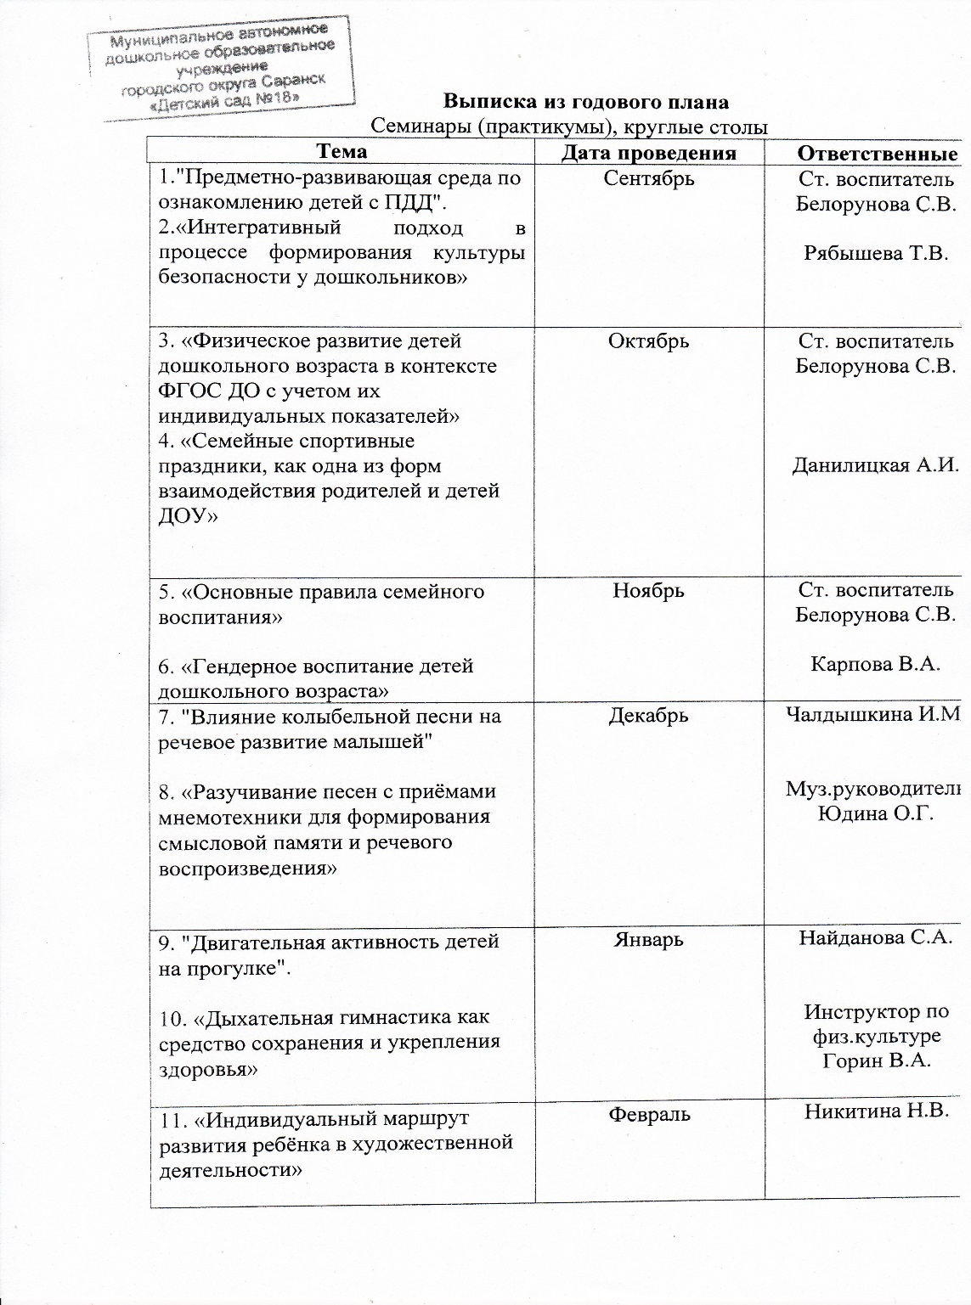
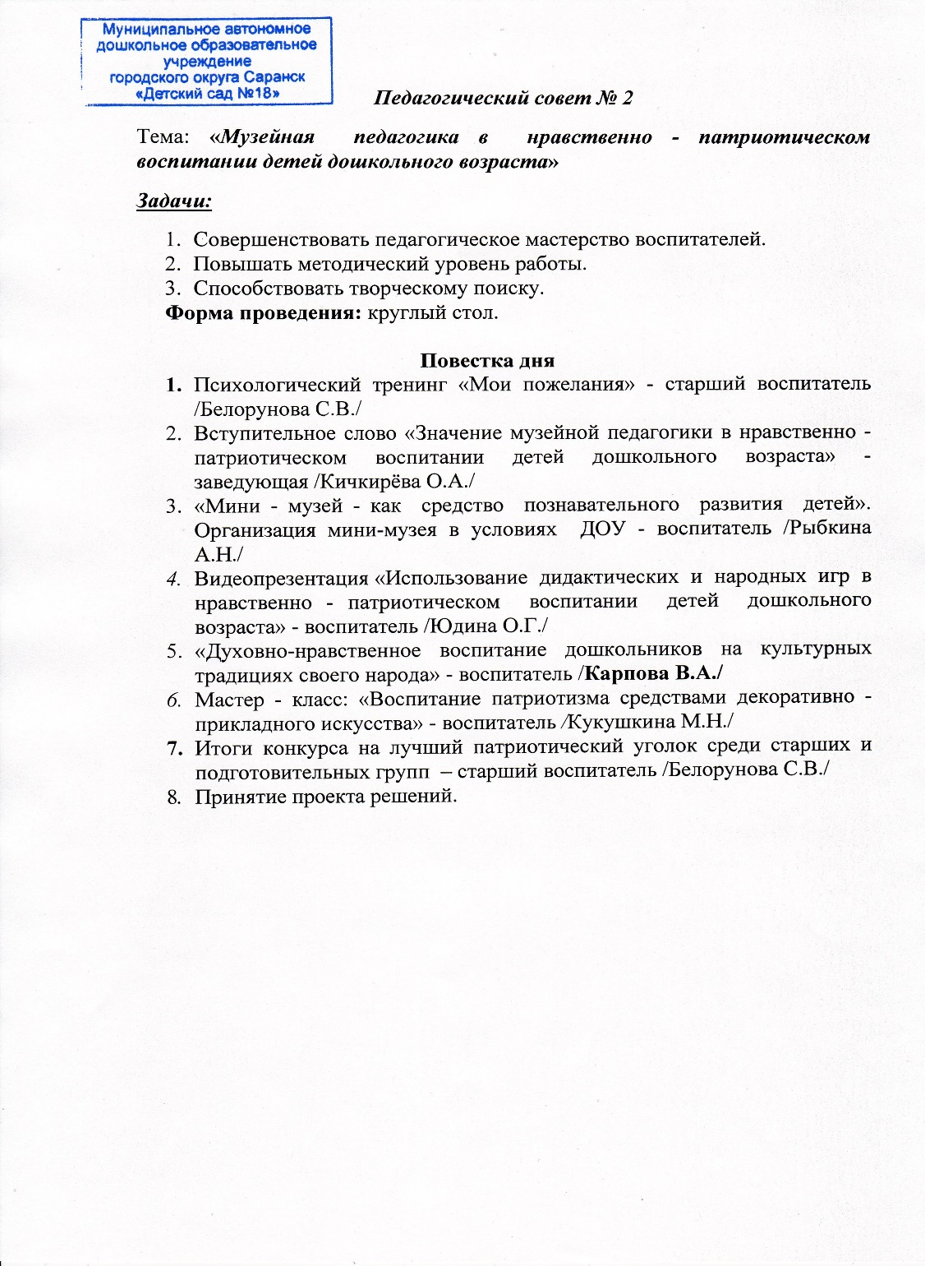

Slide 39
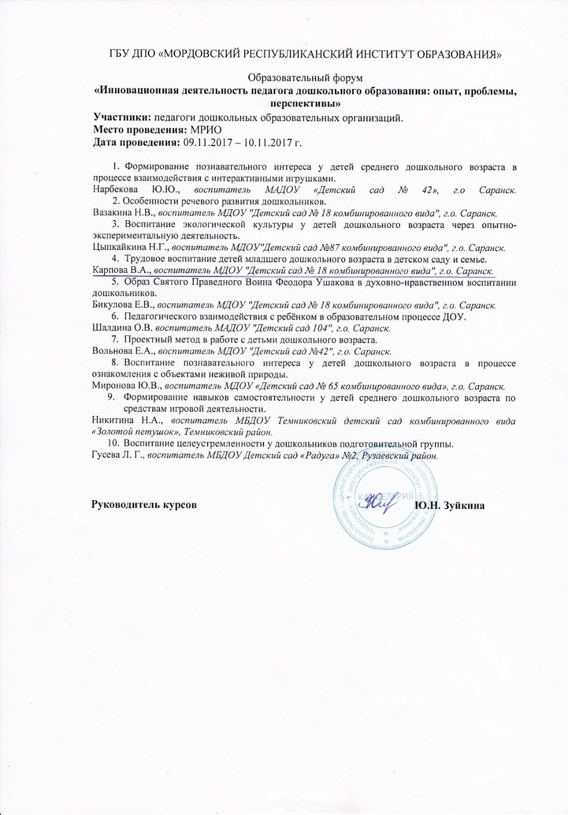

Slide 40
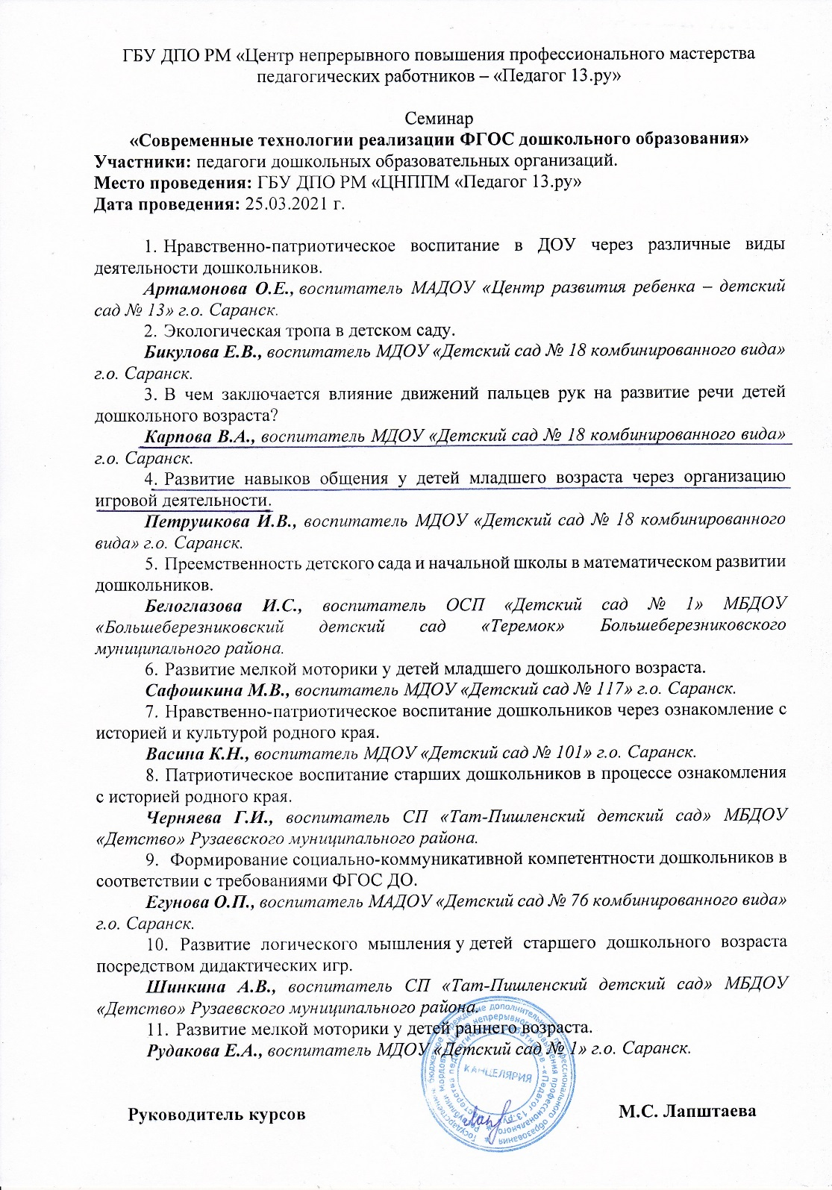

Slide 41
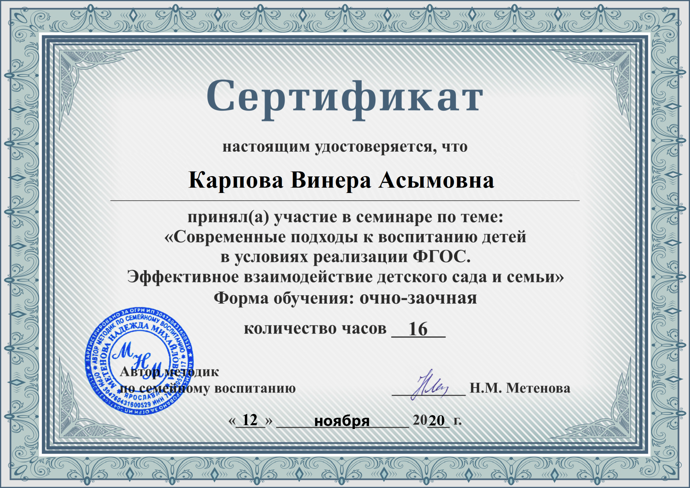

Slide 42
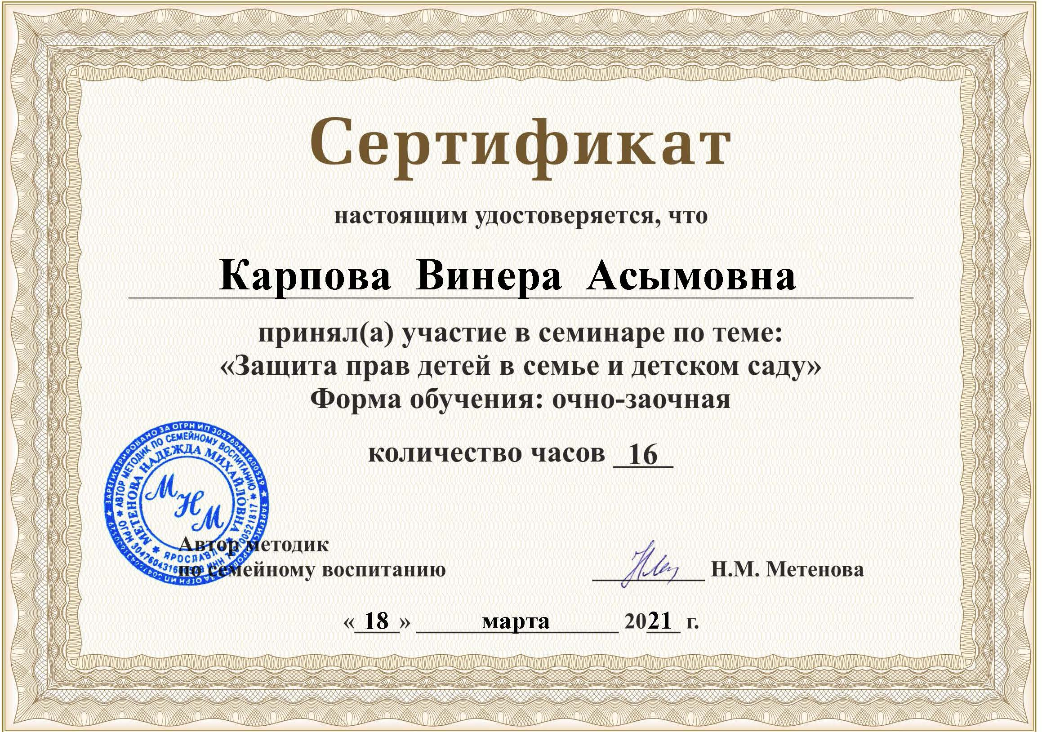

Slide 44
Проведение
открытых занятий,
мастер-классов, мероприятий

Slide 45
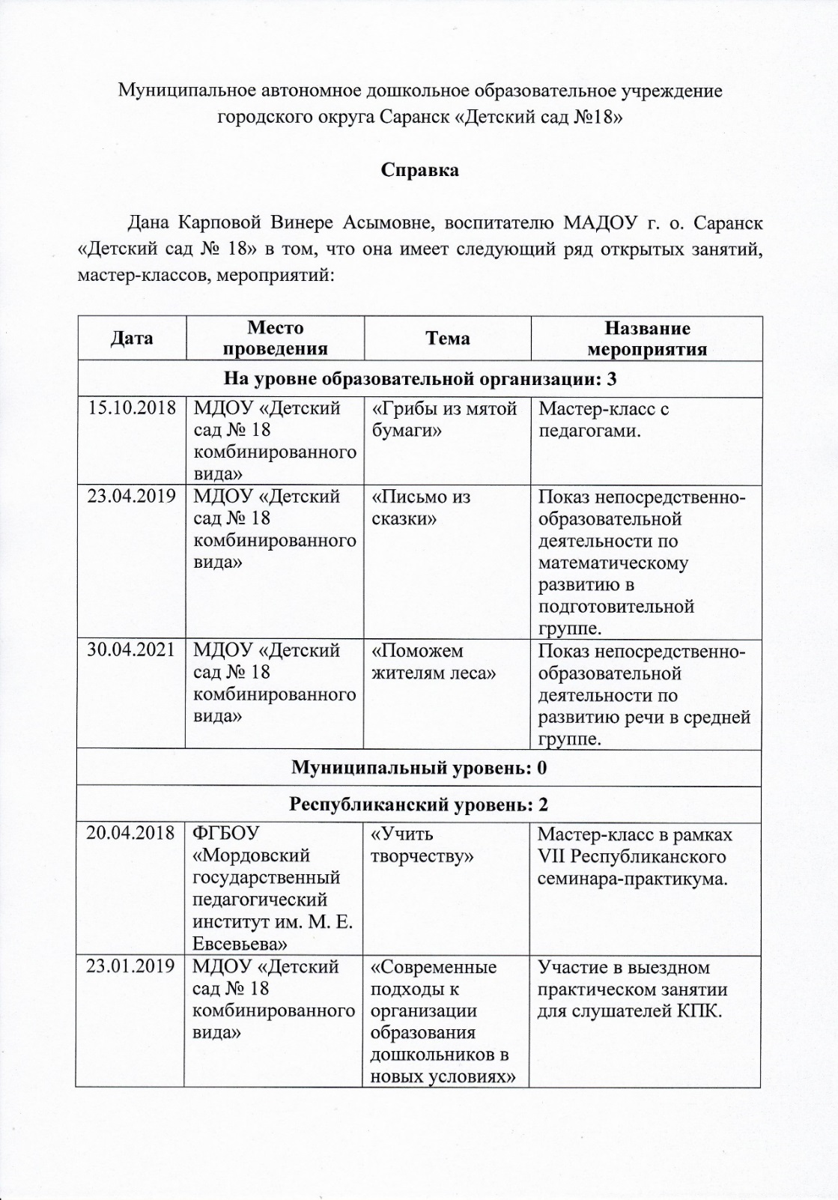

Slide 46
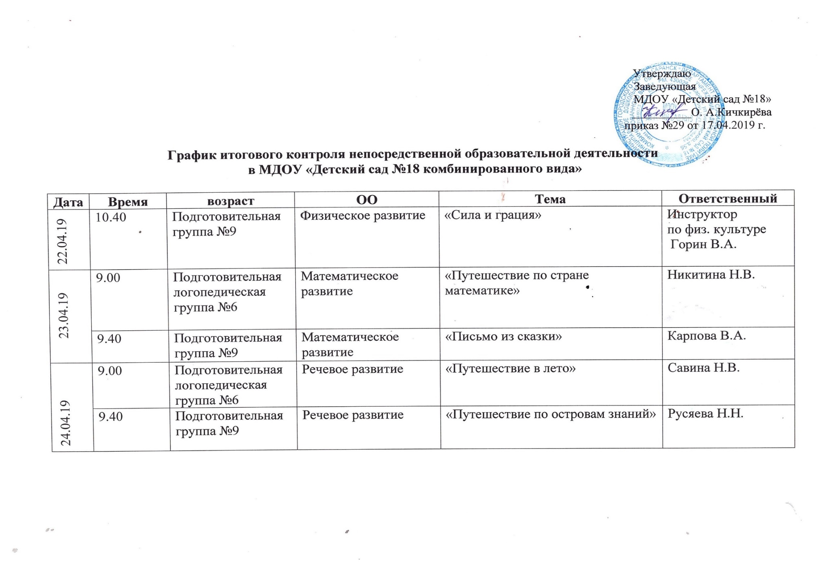

Slide 47
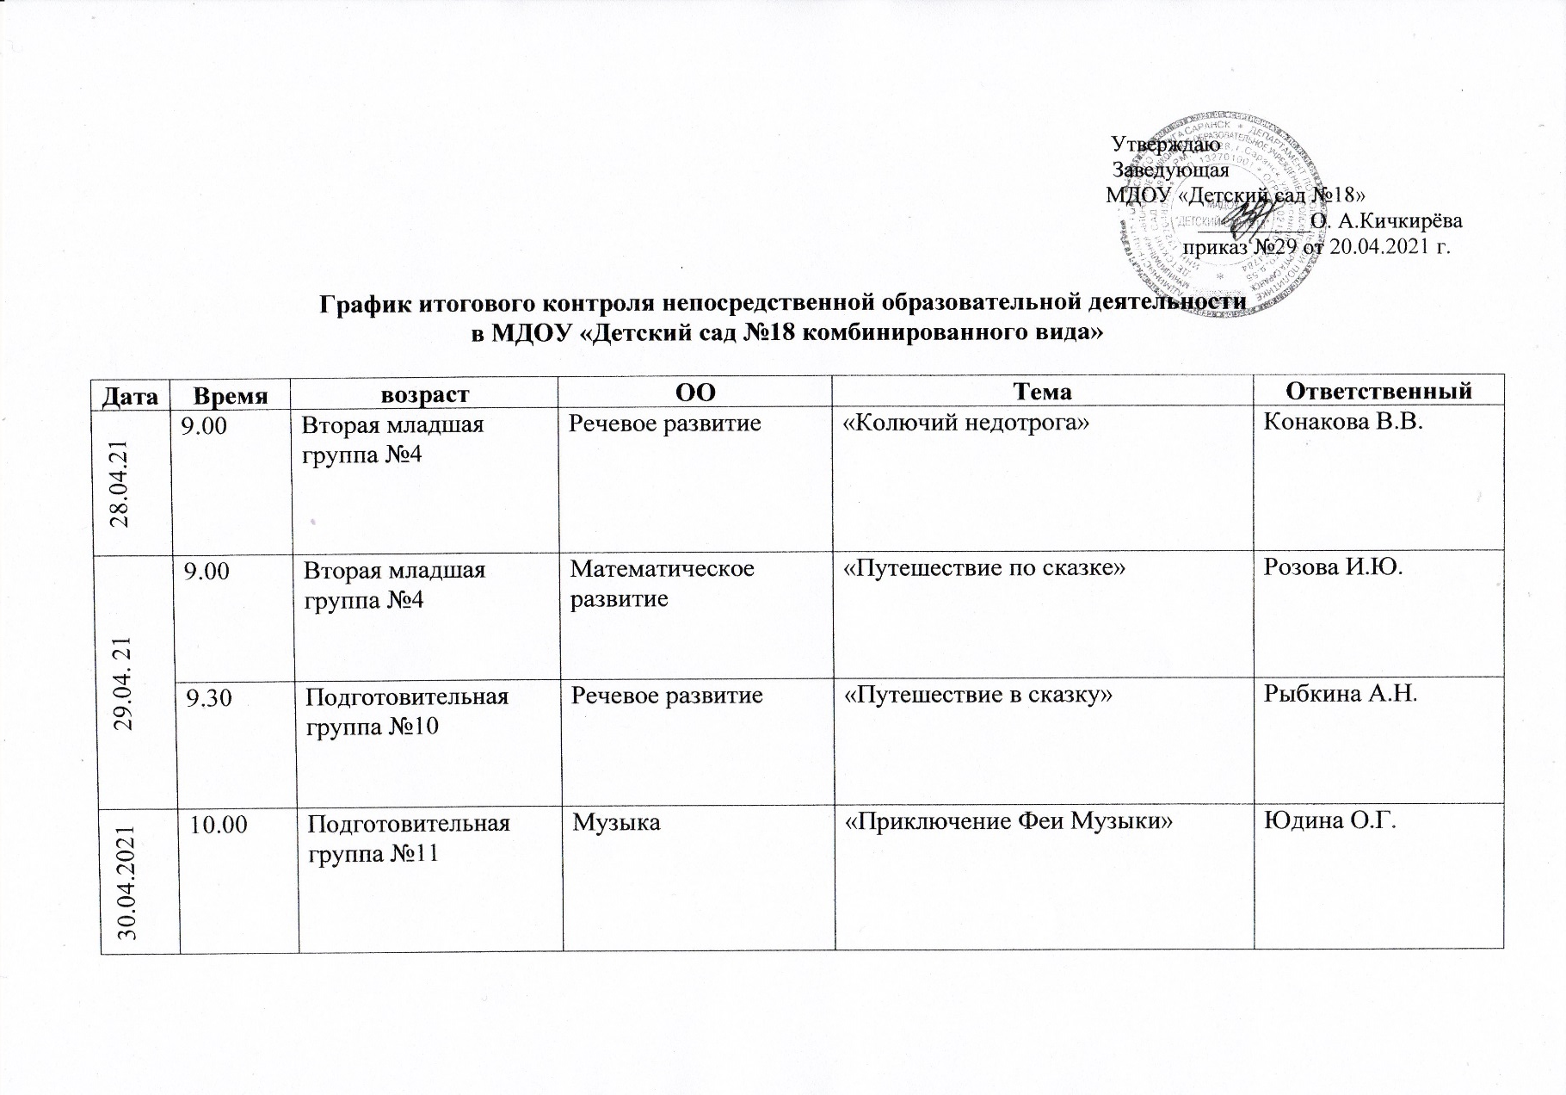

Slide 48
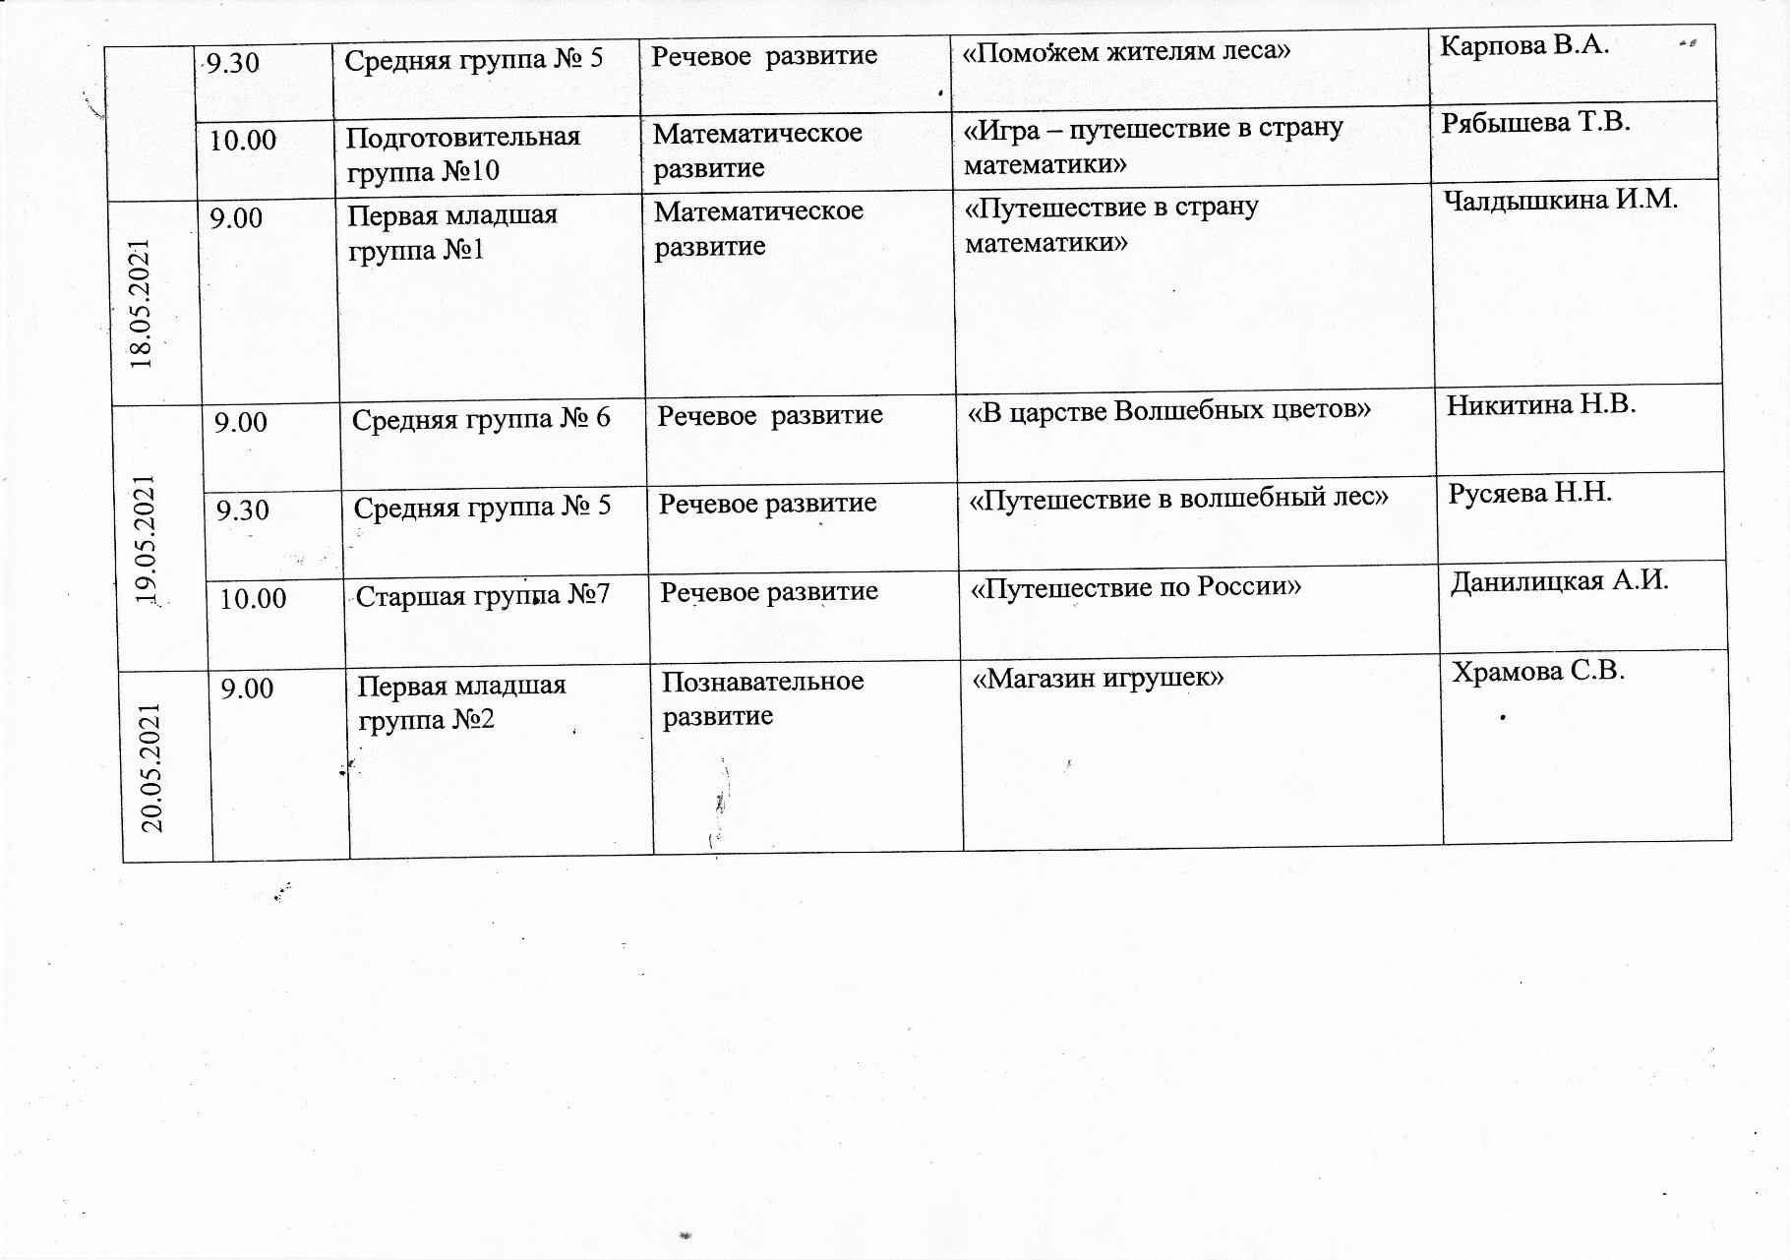

Slide 49
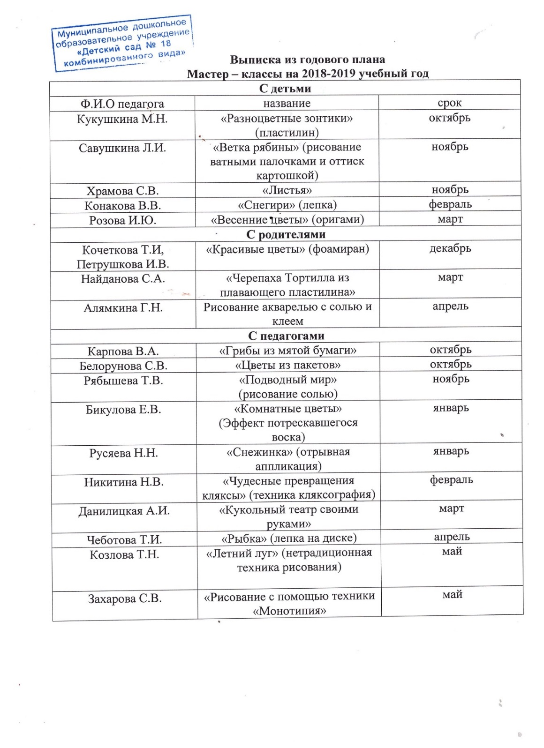

Slide 52
Экспертная деятельность

Slide 53
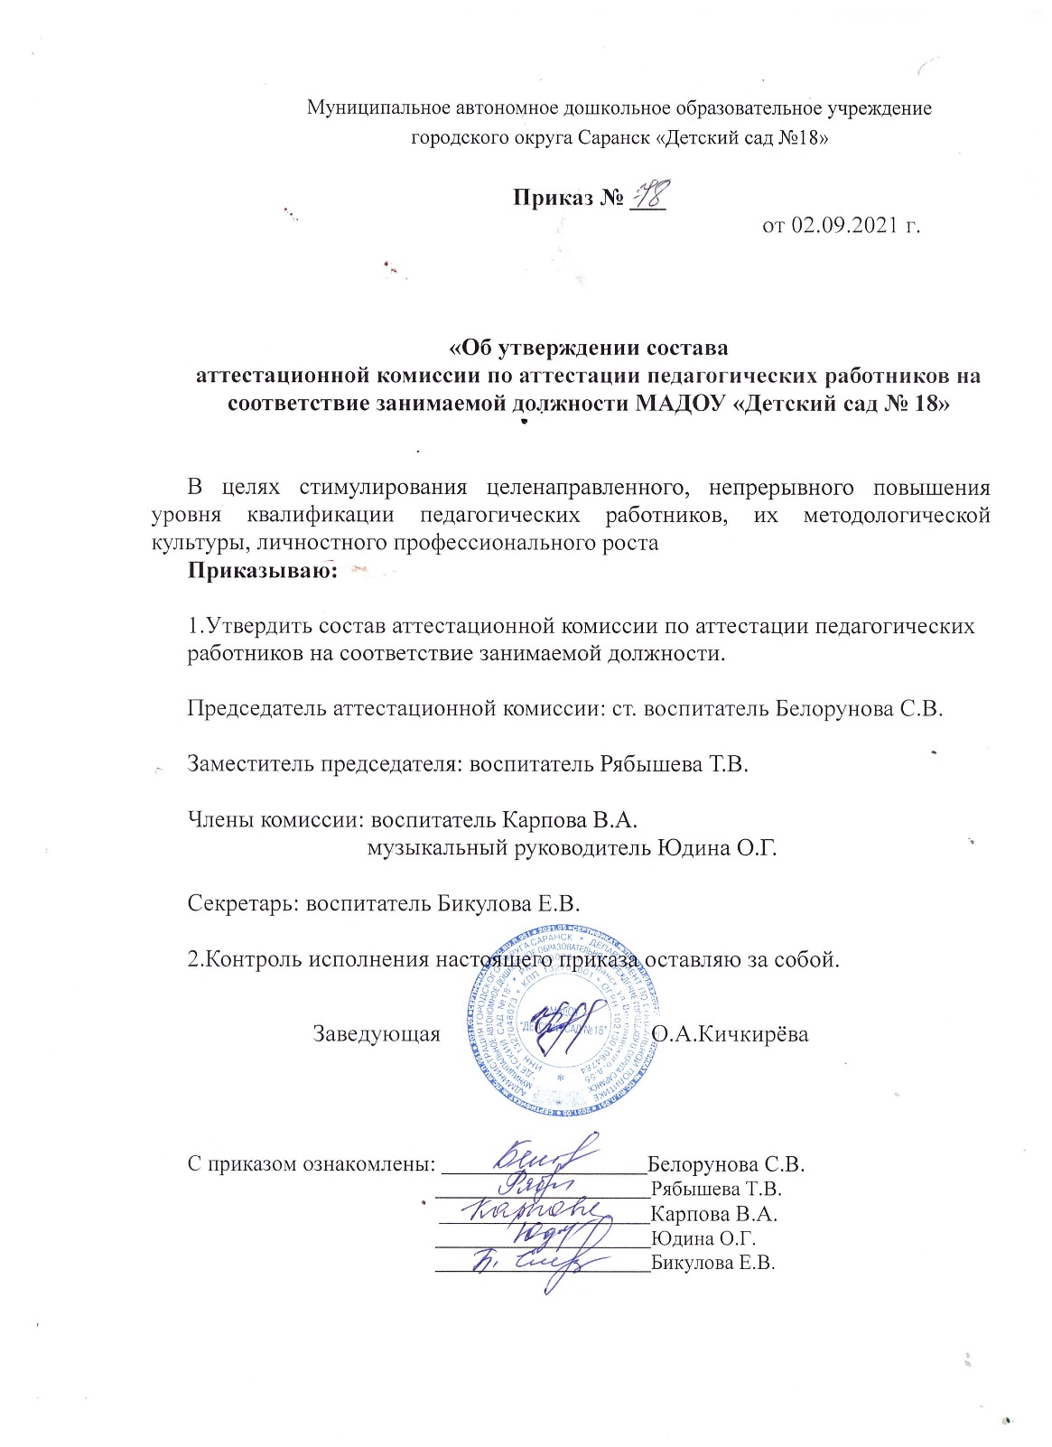

Slide 54
Общественно-педагогическая
активность педагога: участие в комиссиях педагогических сообществах, в жюри конкурсов

Slide 55
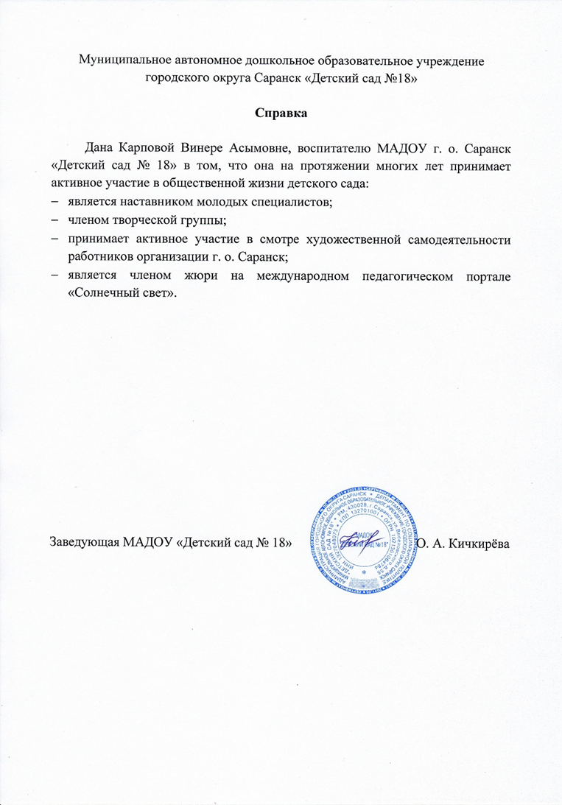

Slide 56
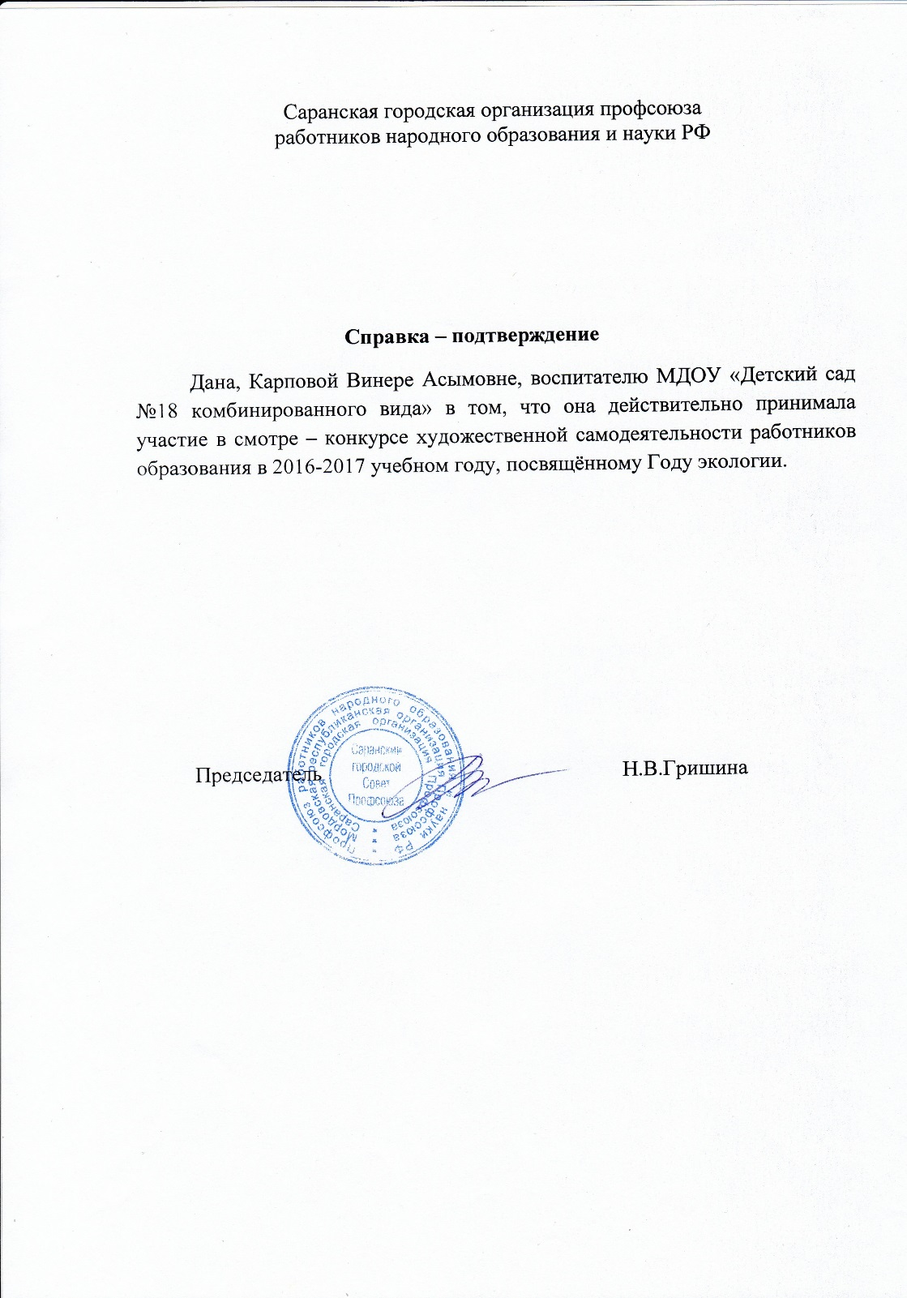

Slide 57
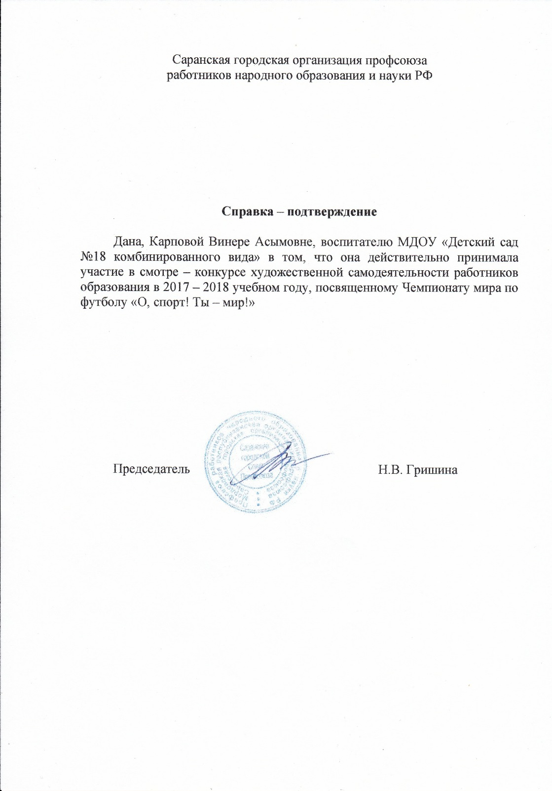

Slide 58
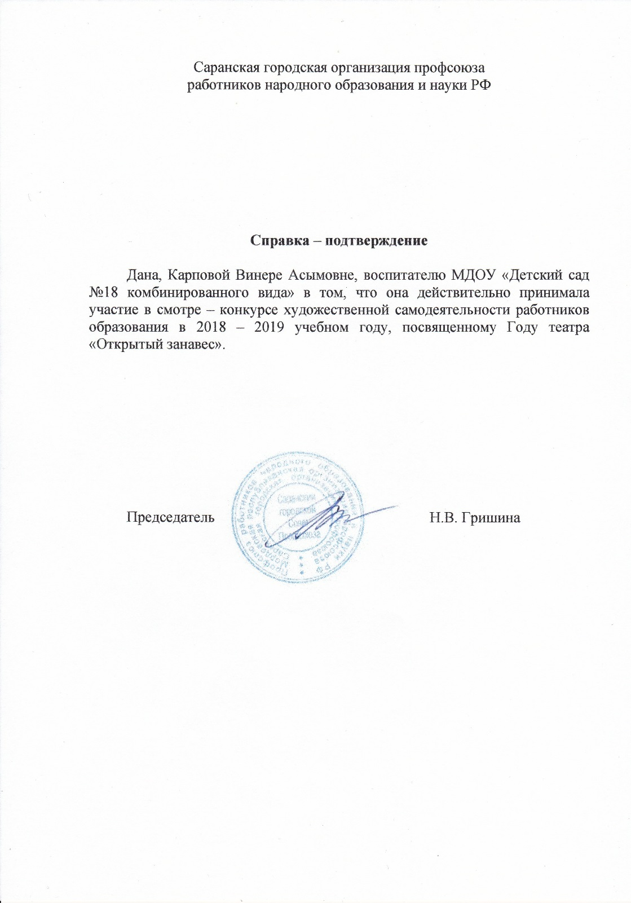

Slide 59
Позитивные
результаты работы
с воспитанниками

Slide 62
Качество
взаимодействия
с родителями

Slide 64
Работа с детьми из
социально-неблагополучных семей

Slide 66
Участие педагога в
профессиональных
конкурсах

Slide 72
Награды и поощрения
педагога

